Slide 1
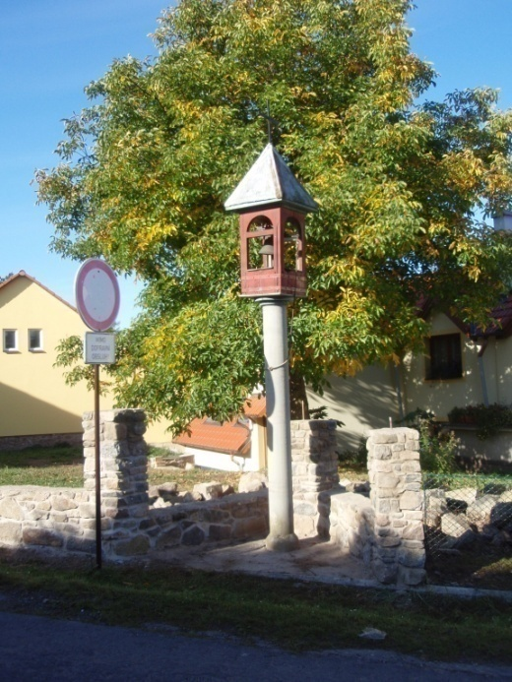
Usedlosti obce Úročnice
Názvy obce v historii – Úročná (Úroční, Ouroční) Lhota, Ouročnice, Aurocznitz, Auročná Lhota, Auročnitz, Úročnice.
Č. p. 1 až 59
Josef VELÍŠEK,
Úročnice 2014

Slide 2
Historie obce
Osnova:
Úvod.
Literatura.
Příklady z archivu.
Mapa obce – stabilní katastr 1840.
Mapa obce – indikační skica 1840.
Mapa obce 1950.
Mapa obce – rok 2014.
Usedlosti č. p. 1 až 59.
Závěr.

Slide 3
Úvod
Přednáška by měla uvést důležité okamžiky z historie jednotlivých usedlostí obce Úročnice. Od jejich vzniku, resp. prvních zmínkách o nich až do roku 1943. Dále pak informace o majitelích, rozsahu usedlostí, hodnotě majetku a význačných obyvatelích.
Poděkování - Jan Havelka nejstr., Marie Velíšková, Božena Dřízhalová, Anežka Nováková, Otto Stojánek, Josef Hubínek, Jiřina Kloudová.

Slide 4
Literatura, materiály
Matriky far ve Václavicích, Benešově a Týnci nad Sázavou.
Úročenská rychta léta 1590 – 1674.
Odhad panství konopišťského rok 1715.
Gruntovní kniha rychty Ouročenské léta 1756 – 1883.
Registra panství Konopiště – Rychta Auroczenska – Ves Aurocznicze.
Urbární soupis panství Konopiště rok 1773.
Antonín Pinkas, rychta Ouročenská.
Katastr obce Bukovany.
Popisy hranic katastru obcí panství Konopiště.
Matriky SDH Úročnice.
Pamětní kniha obce Úročnice.
a další.

Slide 5
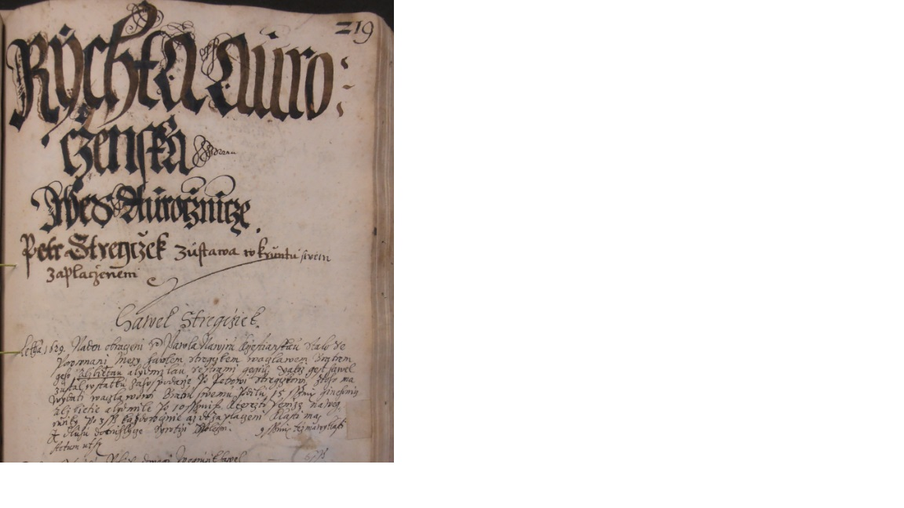
Příklad stránky z archivu
Rychta Auročenská – Ves Auročnice
Petr Strejček zůstává ve gruntu svém zaplaceném.
Pavel Strejček
Léta 1629 na den obrácení sv. Pavla na svatou víru křesťanskou stalo se porovnání mezi Pavlem Strejčkem a Václavem bratrem jeho, Alžbětou a Ludmilou sestrami jejich. Jakož jest Pavel
zůstal na statku za hospodáře po Petrovi Strejčkovi z toho má vydati Václavovi bratru svému podílu 15 kop míšenských, Alžbětě a Ludmile 10 kopách míšenských, kterýžto peníze by na nejvýše po 3/x každoročně až do zaplacení platit má a z dluhů ………

Slide 6
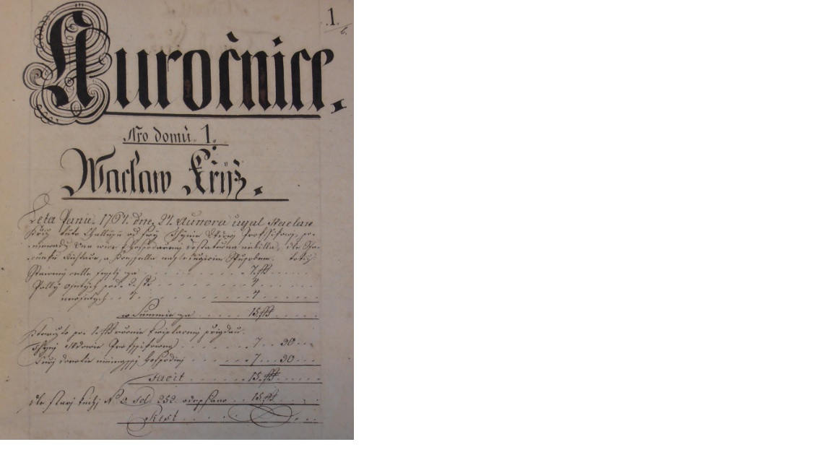
Gruntovní kniha rychty Ouročenské léta 1756 – 1883
Archiv SOA Praha – velkostatek Konopiště
Auročnice
Číslo domu 1.
Václav Kříž
Léta Páně 1764 dne 24. února ujal Václav Kříž tuto chalupu od své tchýně vdovy Prokšíkovy, …… (při odevzdání bylo odhadnuto) totiž.
Stavení celé sešlé za 7 kop míš.
Pole oseté 2 strychy 4 kopy míš.
Pole neoseté 4 strychy 4 kopy míš.

Slide 7
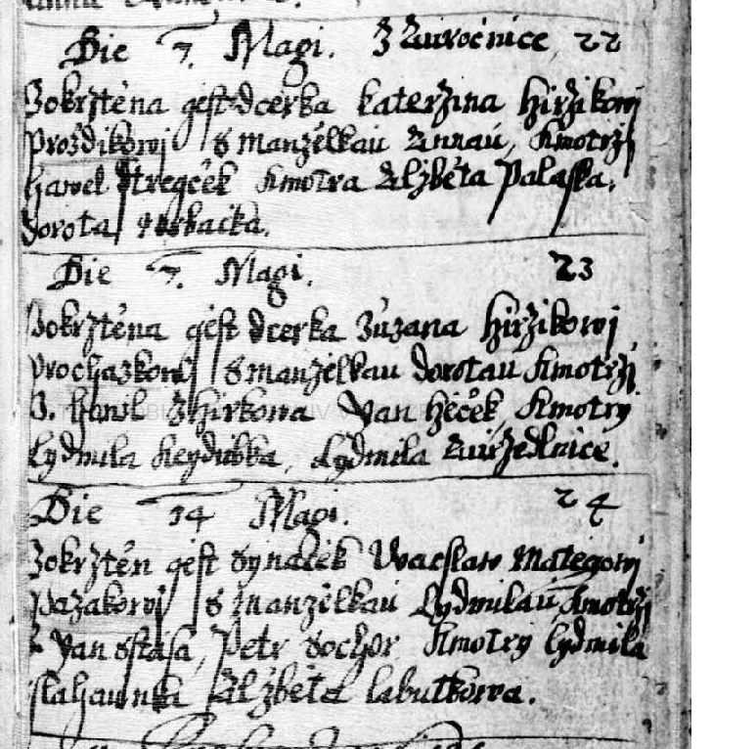
Matrika Benešov 01 – matrika narozených 1623 až 1630
22 zápis – folio 13
Dne 7. května z Auročnice folio 22
Pokřtěna jest dcerka Kateřina Jiříkovi Prozdíkovi (Prokšíkovi ?) s manželkou Annou, kmotři Pavel Strejček, kmotra Alžběta Palaška Dorota …….
Grunt Prokšíkovský později č. p. 4.
Grunt Strejčkovský, později č. p. 14

Slide 8
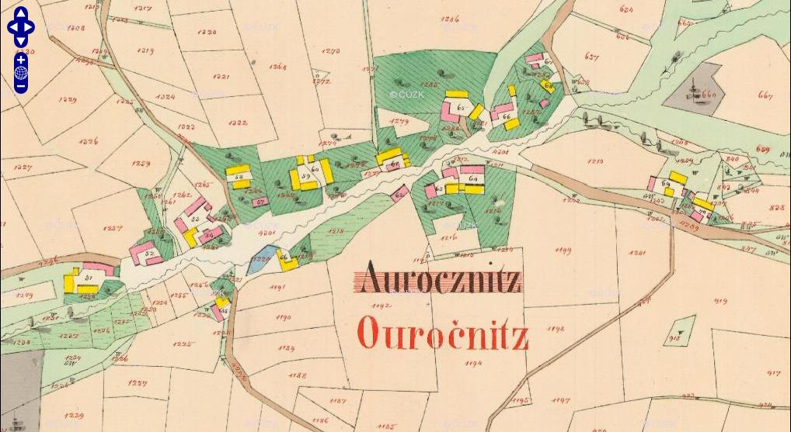
Rok 1840 – stabilní katastr, císařský otisk.

Slide 9
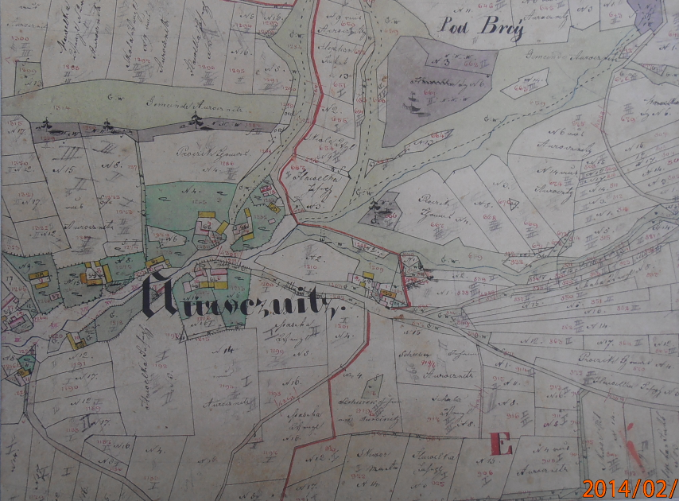
Indikační skica – „Na návsi“.

Slide 10
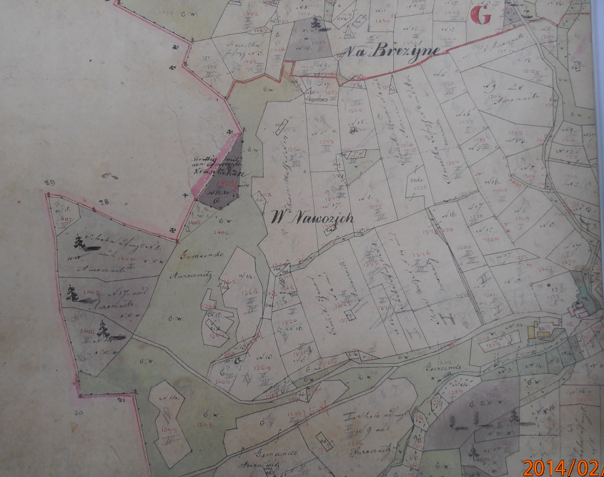
Indikační skica – „Na drahách“.

Slide 11
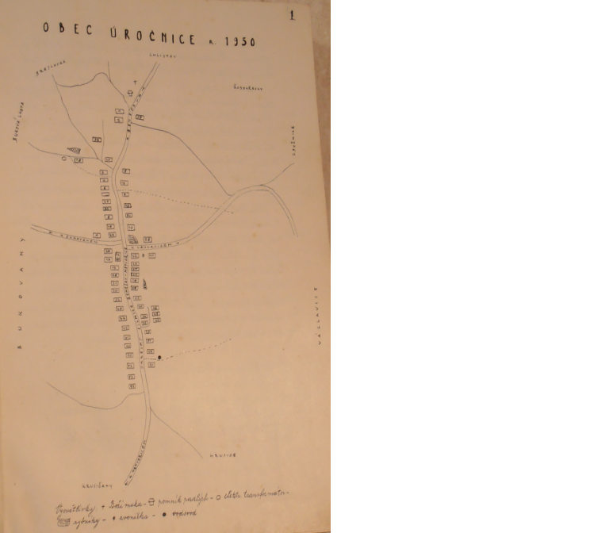
Rok 1950
Usedlosti v obci Úročnice v roce 1950
Fotokopie mapky uvedené v „Pamětní knize obce Úročnice, kreslil kronikář Ladislav Franěk z č. p. 29.
58 čísel popisných
Nejvyšší číslo 60.
Už není zakresleno č. p. 19 a 59.
Č. p. 5 a 35 je ještě na starém místě.

Slide 12
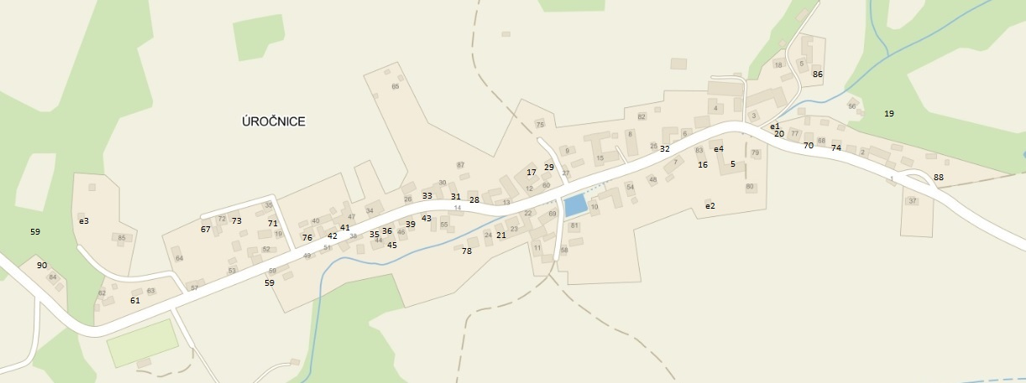
Rok 2014
89 usedlostí/rodinných domů
4 rekreační chalupy/chaty (4 čísla evidenční)
Nejvyšší číslo popisné 90 (č. p. 89 neobsazeno)
3 rodinné domy rozestavěny
Č. p. 5, 19, 35 a 59 přiděleny podruhé za zbourané usedlosti

Slide 13
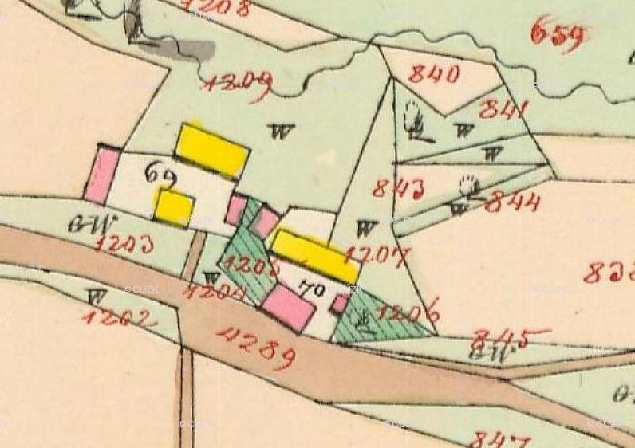
Usedlost č. p. 1 „grunt Valchařovský“ neb „chalupa Prokšíkovská“.

Slide 14
Usedlost č. p. 1 – „grunt Valchařovský“ neb „chalupa Prokšíkovská“.
1592 – Jan a Kateřina Prokšíkovi, syn Jan.
1593 – Jan Prokšík koupil od Kateřiny, vdovy po Janovi Prokšíkovi za 50 kop míš.
1628 – Jiřík Prokšík koupil při soudu obecném na zámku Konopiště grunt po nezvěstném Janovi Prokšíkovi (sirotci Petr, Jakub, Mandelína, Matěj).
1674 – Tomáš Prokšík ujal po otci Jiříkovi Prokšíkovi (další děti Václav, Mandelína, Jakub).
1700 - první zmínka – „grunt Valchařovský“.
1715 - grunt zmiňován v odhadu konopišťského panství.
Před 1750 – Prokšík, po jeho smrti vdova Prokšíková.
1750 - výměra gruntu 8 jiter 664^{oo} pozemků.
1764 - uvádí se „chalupa Prokšíkovská neb Valchařovská“, vdova - dcera Dorota Prokšíková provdala se za Václava Kříže.
Popis - stavení celé sešlé a staré za 7 kop míš., 2 str. polí osetých za 4 kopy míš., 4 str. polí neosetých za 4 kopy míš. Děti - Tomáš, Matěj, Anna (Matěj Salátek z Pecerad), Kateřina (Vojtěch Hanibal z Přibyšic) a Mariana (František Řepásek z Ouročnice). Stavení: světnice, síň, dvě komory a pak stodůlka. Kamna, železný kamnovec, stůl, pět lavic a misník. 1 vůl a 1 bahnice, díž, škopek, vědro, věrtel a dva pytle. Robota - od sv. Jana Křtitele do sv. Václava každý týden 1 den pěší roboty a do panské flusárny 1 strych dřevěného popele v ceně 8 kr. rýn.
1770 – císařovna Marie Terezie, číslování domů, přiděleno č. p. 1.
1777 - Wentzel Kříž, zdaněn, 2 fl. 19 a 1/2 grejc., ruční robota 1 den týdně po celý rok.

Slide 15
Pokračování č. p. 1.
1798 - převzal syn Tomáš Kříž, chalupník, s manželkou Marianou (Marie Hanibalová/Vnoučková z Václavic 21), odhad Matouš Hruška, rychtář Peceradský a Jan Páša, rychtář Bukovanský: stavení za 6 zl. 57 ½ zl. rýn., 8 jiter 344⁰⁰ polí a 320⁰⁰ luk a pastvin za 7 zl. rýn., vola a bahnici za 19 zl. rýn.; pluh, brány, sekeru, motyku, vidle, řezačku, 2 řešeta, 2 srpy za 7 zl. rýn. 10 kr.; 1 vozík s příslušenstvím za 6 zl. rýn.; domácí nářadí za 11 zl. 46 ½ kr. rýn. Děti František, Jan.
1834 - převzal syn František Kříž za 120 zl. stř., 1 vola, 1 běhouna, 1 krávu a 1 roční tele. Manželka Dorota Štěpánová z Úročnice 6, děti František (za Dorotu Vytejčkovou z Václavic), Anna (za Drába z Václavic), Jan Křtitel, Matěj, Barbora, Marie (za Procházku z Vidlákové Lhoty).
1858 - ∞František Kříž a manželka Dorota Vytejčková z Václavic. Děti Matěj, František.
1885 - František Kříž, rolník, manželka Kateřina Hrušková z Kovářovic 5, děti Marie (za Škvora z Bukovan), Josef, Anežka, Kateřina.
1889 - *Josef Kříž později legionář na francouzské frontě (27. 4.).
1908 - Josef Kříž, zakládající činný člen SDH.
1908 - František Kříž, zakladatel SDH.
1934 - Josef Jan Matoušek.
1938 – Jaroslav Štěpánek postavil dále od silnice nový dům, stávající stál přímo u silnice.
1939 - Josef Matoušek, náměstek velitele SDH (rolník , *Krusičany).
1943 - Václav Zdvihal, vystěhoval se z obce.

Slide 16
Usedlost č. p 2 „chalupa Vnoučkova“.

Slide 17
Usedlost č. p. 2 zvaná „chalupa Vnoučkova“ neb „grunt Vnoučkovský“.
1700 - „chalupa Vnoučkova“, také „grunt Vnoučkovský“.
1715 - grunt zmiňován v odhadu konopišťského panství.
1750 - Jakub Štěpán, výměra 19 jiter 1112^{oo} pozemků, robota – od sv. Jana Křtitele do sv. Václava každý týden 2 dny pěší roboty a odváděti každý rok do panského kvelbu ½ libry konopného přediva.
1760 - uvádí se „chalupa Vnoučkovská“, Jakub Vnouček postoupil synovi Jakubovi.
1777 - Jakub Vnouček, zdaněn, 6 fl. 58 a 3/2 grejc., ruční robota jeden a půl dne v týdnu po celý rok.
1778 - Jan Havelka koupil za 400 zl. od Jakuba Štěpána. Manželka Dorota Hubínková, syn Václav.
1807 - syn Václav Havelka a dcery Barbora a Mariana, užívali společně.
1817 - syn Václav Havelka; 18 jiter 1048⁰⁰ polí a1 jitro 64⁰⁰ luk a zahrad, odhad 1239 zl. 25 kr. rýn. čili 610 zl. 34 kr. víd. č. Manželka Mariána Doležalová, Pomněnice 1, děti František, Václav, Jan, Marie (za Jana Fraňka, polosedláka z Úročnice 12), Kateřina (za Františka Štěpána, z Úročnice 13), Anna, Josef, Františka.
1843 – syn František Havelka, chalupník, manželka Anna Vaňková ze Žabovřesk 1. Děti Jan, Jozef, Maria, Anna.

Slide 18
Pokračování č. p. 2.
1849 - syn Jan Havelka, v ceně 800 zl. stř.; pár volů, vůz s příslušenstvím, pluh a 1 brány a syn Josef na místo podílu převzal komoru a z ní vystavěl si byt. Manželka Ludmila Štěpánová z Úročnice 6/13. Děti Anna (za Šacha z Jírovic 16), Jozef†, Maria, Jozef, František, Václav, Jan.
1878 - *Václav Havelka, později legionář na ruské frontě.
1895 - ∞syn Jan Havelka, chalupník, s Marií rozenou Zoulovou ze Zbožnice 1. Děti Josef, Jan Nepomuk, Marie, Františka, Anežka.
1904 – polovice Jana Havelky převedena na Annu Pohůnkovou a polovice Marie Pohůnkové na Jana Havelku.
1908 - Jan Havelka, rolník, *1868 Úročnice, ženatý, †1922, přispívající člen SDH.
1925 - Jan Havelka, syn rolníka, *1908, svobodný, četař, činný člen SDH.
1931 - Václav Havelka, vzdělavatel SDH.
1939 - Jan Havelka, rolník, člen SDH.
1943 - Jan Havelka se vystěhoval z obce.

Slide 19
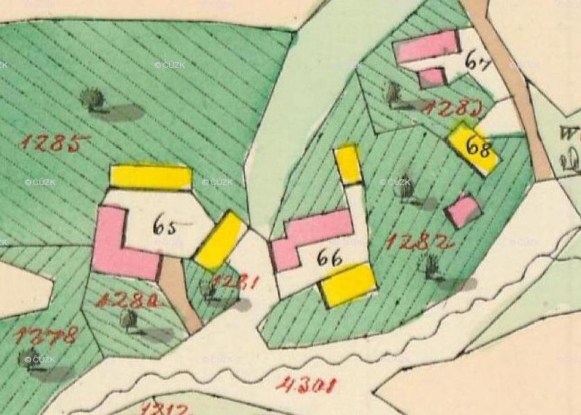
Usedlost č. p. 3 „grunt Havelkovský“.

Slide 20
Usedlost č. p. 3 zvaná „grunt Havelkovský“, později „u Kolářů“.
1495 - dvůr kmetcí (poddanský) – zvaný „Havlovské“.
1560 - připomíná se „grunt Havelkovský“.
1606 - Petr na „Havelkově gruntu“, platil o sv. Jiří 1 kopu 25 gr., o sv. Havlu 1 kopu 25 gr., 2 slepice, 30 vajec, robot 1 den týdně ve žních.
1628 - Jan Havelka, manželka Dorota. Syn Václav,
1654 - Jan Havelka, berní rula, rolník, jenž qualitates osedlého má, 36 str. rolí, 10 str. polí na zimu seje, 9 str. na jaro seje, chovat může 4 koně, chová 2 koně, 4 krávy, 3 jalovice, 3 svině, porostlin má pod 3 str.
1671 - rekatolizace, zpovědní seznam, nekatolík Mikuláš Havelka, nedostavil se.
1715 – uvádí i odhad konopišťského panství.
1742 - Vít Havelka/Klenovec, manželka Judyta, děti Tomáš, Martin, Anna (za Žabu z Ú), Matěj, Václav, Dorota (za Hubínka), Kateřina (za Šacha) a Běta (Drába).
1750 - rodina Havelkova, výměra 45 jiter 731^{oo} pozemků.
1756 - syn Tomáš Klenovec jinak Hubínek, stavení, okovaný vůz, pluh, brány, hrabici, kosa a loučná kosa, pár potahů, 12 str. polí osetých, 24 str. neosetých, louka po 2 vozy sena, celkem za 87 zl. rýn. Děti Josef, Václav, Alžběta, Jan a Mariana (za Kubáska).
1769 – Václav Havelka. Děti Marie/Mariána, Anna, Thomas.

Slide 21
Pokračování č. p. 3
1777 - Thomas Havelka (Klenovec), zdaněn, 20 fl. 56 ½ grejc. Robot 3 dny (2 s koňmi týdně a 1 den ruční roboty od sv. Jana do sv. Václava). Byl i konšel. Děti Kateřina, Vít, František.
1793 - syn František Klenovec (vulgo Havelka), světnice, síň a dvě komory, odhad 30 zl. rýn., stodola (40 zl.), vedle stodoly zděná komora (20 zl.), zvláštní komora a pod ní sklep 30 zl., maštal a při ní komůrka (20 zl.), kravský chlév a při něm dva chlívky (20 zl.), studna (5 zl.), 2 klisny (40 zl.) a 1 kráva (10 zl.). 12 str. polí žitem osetých (24 zl.) na sýpce 5 str. žita (10 zl.), 2 str. ječmena (3 zl.), 3 str. ovsa (3 zl.), 1 vůz, 2 brány, 2 pluhy, řezačka s kosou, 2 sekery, pilu a ostatní nářadí (28 zl., robota každý týden po celý rok 3 dny (doba 156 dní) párem potahů a v době od sv. Jana do sv. Václava 13 dní pěší. Děti František, Václav, Josef, Jan a Dorota (za Žabu).
1830 - Josef Havelka (Klenovec) a manželka Lidmila Kubásková z Václavic 26. Syn František.
1838 - syn František Klenovec zvaný Havelka, rolník, cena 705 zl. 39 kr. stř.; pár tažných koní; ostatním dětem podíly po 16 zl., 42 jiter 848⁰⁰ polí a 2 jitra 1483⁰⁰ luk, zahrad a pastvin. Manželka Anna Chlístovská z Chlístova 3. Děti Václav, František (za Marková z Hrusic 2), Jan Křtitel, Barbora (za Fifku), Marie (za Pohůnka z Mysliče 17), Kateřina, Jozef (†v Úročnici 16) a Josef (za Řehákovou z Úročnice 6).
1842 - *Jan Havelka (otec Václav Havelka řečený Klenovec, podruh z Úročnice 3, matka Marie Žabová, z Úročnice 15).
1862 - *Maria Klenovcová (otec Václav Klenovec, zedník z Úročnice 3, matka Marie Stibůrková z Přibyšic 19).

Slide 22
Pokračování č. p. 3
1877 - syn Václav Klenovec po †Františku Klenovcovi, cena 6443 zl. 80 kr.
1883 - *Josef Burda (herec, režisér, podnikatel a divadelní ředitel), (17. 12.).
Burdová, podruhyně z Bystřice 61, otec Jan Burda, domkář ze Strašilova 7).
1899 - ∞syn Josef Klenovec a Františka Žížalová. Děti Marie, Marie, Anežka, Františka, Antonie, Růžena.
1905 - koupili usedlost manželé František a Antonie Žížalovi.
1908 - Josef Klenovec, rolník, *1872 Úročnice, děti Marie, Anežka, Františka, Antonie, Růžena, Josef, zakládající činný člen SDH.
1908 - František Žížala st., výminkář, zakladatel a přispívající člen SDH.
1911 - Josef Žížala, starosta obce i starosta SDH.
1920 - František Žížala, syn rolníka, *1900 Úročnice, svobodný, četař SDH.
1928 - Josef Kolář, rolník, *Milovanice, ženatý, syn František Vlastimil, velitel, činný člen SDH.
1940 – Josef Kolář postavil nový obytný dům, u mostu.
1943 - společné stáje SS dvora.
1943 - Josef Kolář se vystěhoval do Čerčan, před tím starosta obce a správce SS dvora. Po válce se nevrátil.

Slide 23
Usedlost č. p. 4 „Prokšíkovský grunt“.

Slide 24
Usedlost č. p. 4 zvaná „Prokšíkovský statek“.
1495 - připomíná se sedlák Prokop.
1560 - připomíná se „Prokšíkovský grunt“.
1606 - Jan na „Prokšíkově gruntu“, platil o sv. Jiří 10 gr. 4 den., o sv. Havlu 10 gr. 4 den., 1 slepici, 6 vajec, robot 1 den ve žních, z poustky Havlovské platil o sv. Jiří 29 gr. 5 den., o sv. Havlu 29 gr. 5den., 1 slepici, 10 vajec.
1623 - Jiřík Prokšík, manželka Anna, dcera Kateřina. Matrika Jiřík Prozdík?
1654 - Jiřík Pokšík, berní rula, rolník, jenž qualitates osedlého má, 28 str. rolí, 10 str. polí na zimu seje, 8 str. na jaro seje, chovat může 2 koně, chová 2 koně, 1 vola, 2 krávy, 5 jalovic, 18 ovcí, 6 sviní, porostlin pod 8 str.
1674 - Tomáš Prokšík – děti Magdalena, Jiří.
1713 - Jakub Prokšík, stavení (20 zl. rýn.), pár potahů (18 zl.), okovaný vůz (8 zl.), kosa hrabiční a loučná (1 zl.), pluh a brány (1 zl.), 12 str. polí osetých (24 zl.), 24 str. polí neosetých (24 zl.), louky po 2 vozy sena (2 zl. rýn.). Děti Tomáš, Jiří, Vít, Matěj, Dorota, Judita (za Drába), Anna (za Marka) a Běta (za Havelku).
1715 - odhad konopišťského panství „Prokšíkovský statek“.
1750 - výměra 42 jiter 1248^{oo} pozemků.
1756 - syn Tomáš Prokšík, ostatním dětem vyplatil podíly po 12 zl. 15 kr. Manželka Judyta, děti Tomáš, Jan a dcera (za Tomáše Kříže z Ouročnice).

Slide 25
Pokračování č. p. 4.
1777 - Thomas Prokšík, zdaněn, 20 fl. 56 ½ grejc. Robot 3 dny (2 s koňmi týdně a 1 den ruční roboty od sv. Jana do sv. Václava).
1798 - vdova Judyta Prokšíková a syn Tomáš Prokšík, stavení – světnice, komora, ovčínek, kravský chlév a maštal (50 zl. rýn.), malý špejchárek (10 zl.), stodolu (20 zl.), sklípek a studnu (7 zl.), 39 jiter 1105⁰⁰ polí a 3 jitra 143⁰⁰ luk a zahrad (70 zl.), pár tažných krásných klisen (90 zl. rýn.), pár tažných volů (35 zl.), 2 bahnice (4 zl.), vůz s příslušenstvím (12 zl. 30 gr.), dva pluhy a jedny brány (4 zl. 30 kr.), kamna, železný kamnovec, pět lavic, slévač, škopek, konev, díž, 8 víček na chleba a 8 pytlů (2 zl. 38 gr.), 6 mandel žitné slámy po 45 groších, 1 cent sena 1 zl..
1799 - syn Tomáš Prokšík, ostatní děti podíly po 27 zl. 43 gr. 3 2/6 denárů rýn. Robotu každý týden po celý rok 3 dny (dohromady ročně 156 dní) párem potahů a v době od sv. Jana Křtitele do sv. Václava 13 dní pěší a do panské konopišťské flusárny 3 str. dřevěného popele v ceně po 8 kr. rýn. Děti Kateřina (za Sochůrka), Barbora, Josefa a Anna.
1850 - dcera Kateřina a manžel Jan Sochůrek z Benešova 104, 2400 zl. stř.; 1 březí klisna, 1 kráva, 9 ovcí a 4 jehňata, ostatním dětem podíly po 350 zl. stř. Děti Jan Křtitel.
1856 - koupili Jozef Jaruška a Kateřina Kadeřábková, 3780 zl. stř. Děti Marie, Kateřina.
1870 - usedlost v dražbě koupil žid Samuel Arnstein, 5000 zl.
1873 - koupili manželé Josef a Kateřina Vilímkovy, 9500 zl. Děti Marie (za Řezbu z Nespek 3).

Slide 26
Pokračování č. p. 4
1873 - koupili manželé Josef a Marie Kopecký, 11600 zl.
1887 - koupili manželé Bedřich a Antonie Buškovy.
1888 - koupil Václav Kříž, dluhy neplatil.
1888 - usedlost v dražbě koupila Vinohradská záložna.
1889 - od ní koupili manželé František a Ludmila Kuklovi.
1893 - koupili manželé Václav a Anna Jiráskovi. Děti Jaroslav.
1893 - koupil Vojtěch Šnobl.
1895 - koupili manželé Václav a Barbora Bulíčkovi. Děti Marie.
1896 - v dražbě koupil Václav Klacák.
1896 - koupil Karel Turnovský.
1900 - koupili manželé Josef a Marie Kolábovi/Kohákovi. Děti Antonín František a Marie Růžena.
1902 - koupili manželé Josef a Božena Žížalovi.
1908 - Josef Žížala, rolník, *1871 Žabovřesky, ženatý, děti František, Josef, zakladatel a přispívající člen SDH.
1943 - společné stáje SS dvora.
1943 - Josef Žížala se vystěhoval z obce.

Slide 27
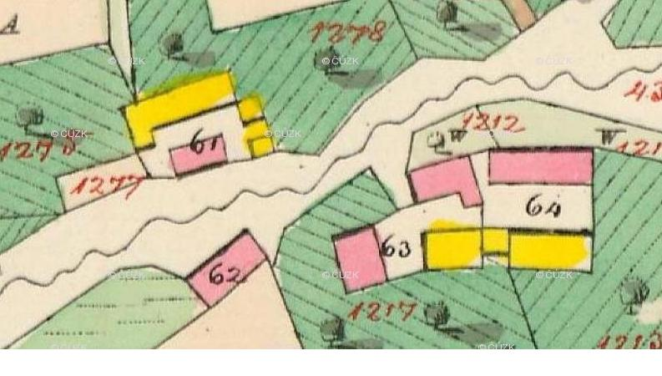
Usedlost č. p. 5 „grunt Vrbákovský“ neb „Mášovský“.

Slide 28
Usedlost č. p. 5 zvaná „grunt Vrbákovský“ později „Mášovský“, později „u Kudrnů“.
1495 - připomíná se Jan Vrbakuóv neboli Vrbák.
1560 - „grunt Vrbákovský“.
1606 - Petr na „Vrbákově gruntu“, platil o sv. Jiří 1 kopu 13 gr., o sv. Havlu 1 kopu 13 gr., 2 slepice, 15 vajec, robot 1 den týdně ve žních.
1654 - Jiřík Vrbák, berní rula, rolník, jenž qualitates osedlého má, 27 str. rolí, 9 str. polí na zimu seje, 6 str. na jaro seje, chovati může 2 koně, chová 1 koně, 1 vola, 3 krávy, 1 jalovici, 9 ovcí, 2 svině, porostlin má pod 5 str.
1676 - Matouš Vrbák, děti Anna, Tomáš, Matěj, Ventzl.
1687 - Pavel Vnouček.
1700 – „grunt Vrbákovský“ neb „grunt Mášovský“.
1705 - Jakub Vnouček.
1715 - odhad panství konopišťského.
Okolo roku 1725 - stavení toto shořelo, spáleniště se ujal Jakub Vnouček, usedlost znovu vystavěl, odhad spáleniště stavení (25 kop míš.), stodola a kravín (11 kop), 24 str. polí osetých (48 kop) a 16 str. polí neosetých (16 kop míš.), louky po 3 vozy sena (3 kopy), vůz (4 kopy), pluh a brány (1 kopa), vše 108 kop míš.
1746 - Pavel Vrbák, trestný čin v BN (krádež žita, jablek, hrušek, dříví), 11 dní vězení.
1750 - výměra 48 jiter 50^{oo} pozemků.
Jakub Vnouček dobře nehospodařil, statek pustnul a dluhů přibývalo, odejmula mu vrchnost hospodaření a odevzdala je Václavu Kadlci, měl vlastní statek ve Velkém Chvojínku. Děti – Jakub, Anna (za Hlaváčka), Dorota, František.

Slide 29
Pokračování č. p. 5.
1773 - syn Jakub Kadlec, odhad Tomáš Baťoch, rychtář Lštěnský a Jakub Zoubek, rychtář Poříčský, 60 str. polí, luk a zahrad (70 zl. rýn.), stavení sešlé (111 zl. rýn.), hospodářské a domovní nářadí (18 zl. 42 kr.); 2 tuze sešlé klisny (20 zl.), 3 krávy (36 zl.) a 6 ovcí (12 zl.). Robota po celý rok každý týden 3 dny párem potahů a dostatečným nářadím a v době od sv. Jana do sv. Václava 13 dní pěší, dostatečnou osobou, při čemž robotník obdržel od vrchnosti na den ½ libry chleba; do panského kvelbu ročně odvádět jednu libru konopného přediva.
1777 - Jakob Máša, zdaněn, 20 fl. 56 ½ grejc. Robot 3 dny (2 s koňmi týdně a 1 den ruční roboty od sv. Jana do sv. Václava). Děti Václav.
1795 - Jakub Kadlec, děti Václav, Jakub (ženatý v Přibyšicích), Mariána a Kateřina.
1801 - syn Václav Kadlc neb Máša, vojín u kyrysařského regimentu, odhad František Marek, rychtář Ouročnický a Ouročnický soused Martin Kříž, 44 jiter 1264⁰⁰ polí a 3 jitra 386⁰⁰ zahrad a luk (500 zl.), světnice, maštal, chlév, kolna a špýchar (60 zl.), stodola (30 zl.), 2 špýchary a chlívek (30 zl. 12 kr.); 2 tažné klisny (47 zl. 56 ¼ gr.), 2 tažné voly (20 zl.), 1 kráva a 4 ovce (20 zl.), vůz s příslušenstvím (30 zl.), 2 pluhy a 2 brány (5 zl.), 2 sekery, pila, 2 vidle, kopáč, 2 lítovníky, hrabiční kosu a jiné nářadí (3 zl.), vše za 746 zl. 8 ¼ groše. Ostatním sourozencům podíly po 100 zl., do panské flusárny 3 strychy dřevěného popele po 8 kr. rýn. Děti Václav, Kateřina (za Formana do Krusičan), Mariana (za Pášu v Hůrce), Jan a František.
1816 - hospodářství rozdělil mezi syny Václava a Jakuba Mášu, každý z nich 22 jiter 604⁰⁰ polí a 1 jitro 993⁰⁰ luk a zahrad, syn Václav Máša – stavení č. p. 5, domovní a hospodářské stavení, ve stodole plíveň a mlat; stodolu měl s Jakubem společně užívat; Jakub Máša – místo k vystavění nového stavení (č. p. 16), robota každý rok každý týden po celý rok 1 ½ dne párem potahů a od sv. Jana Křtitele do sv. Václav 6 ½ dne pěší, do panské flusárny 1 ½ str. dřevěného popele po 8 kr. rýn.

Slide 30
Pokračování č. p. 5.
1837 - pozůstalý manžel Václav Máša. Manželka Marie Kubásková z Václavic 9. Děti Václav, Jan Nepomuk, Kateřina, Marie (za Vácslava Svatka z Václavic 36), František, Kateřina.
1859 – Václav Máša a Marie Pitová z Vatěkova 4. Děti Anna (za Františka Kačírka ze Lštění 9), Václav, Jan.
1872 - syn Jan Máša, rolník, a manželka Marie Žabova z Ú 15, v ceně 2342 zl. 50 kr. Děti František a Josef.
1872 – *František Máša, byl později zvolen zemským poslancem.
1893 - převzala pozůstalá manželka Marie Mášová/Žabová.
1896 - ∞syn František Máša a manželka Petronila Štěpánková z Jinošic 6. Dcery Anežka, Marie, Růžena a Anna.
1902 - sedlák František Máša se stal starostou obce Bukovany.
1905 - František Máša se stal starostou obce Ouročnice.
1908 - František Máša, rolník, zakladatel a přispívající člen SDH.
1910 - František Máša se stal starostou okresu Benešov.
1930 - František Kudrna, rolník (*Všeticích, manželka Anna), pokladník a delegát SDH. Děti Marie, Jiřík, Václav, Anna.
1930 - na zahradě tohoto domu se konal župní hasičský sjezd.
1943 - Společné stáje SS dvora.
1943 - Rolník František Kudrna se vystěhoval z obce. Po válce se do obce nevrátil.

Slide 31
Usedlost č. p. 6.

Slide 32
Usedlost č. p. 6 („chalupa Štěpánovská“, později zvaná „u Krejčů“).
Před rokem 1740 - Tomáš Zboženský.
1740 - koupil Jakub Štěpán (8 kop míš.).
1750 - výměra 12 str. pozemků.
1754 - ujal syn Vojtěch Štěpán, 38 zl. rýn.
1777 - Adalbert Štěpán, zdaněn, 4 fl. 39 a 1/2 grejc., ruční robota 2 dny v týdnu po celý rok.
1790 - syn František Štěpán, odhad Matěj Hubínek, rychtář Bukovanský a konšel Václav Dráb z Ouročnice, 12 str. polí a zahrad (14 zl. rýn.), 12 mandelů dlouhé slámy (6 zl. rýn.), 6 centů sena (3 zl. rýn.), stavení – světnice, komora a stodola (37 zl. 20 gr.), komora a 4 chlévce (11 zl. 90 gr.), komora a kolnička (7 zl.), 2 voly (27 zl.), 2 krávy (24 zl.), 3 jalovice (19 zl.), 2 telata (10 zl.), 13 ovcí (11 zl. 30 kr.), 3 prasata (6 zl.), 1 vůz (7 zl.), pluh a brány (2 zl. 20 gr.), hrabice, trávnice, řezačka s kosou, 2 sekery, 2 motyky, vidle, kopáč a podávák (4 zl. 40 kr.), vše 215 zl. 37 gr. a 3 denáry. Ostatním sourozencům Matěji, Janu, Anně, Jakubu, Kateřině, Vojtěchu, Tomáši a Marii vykázány podíly po 17 zl. 38 kr. Robota 1 ½ dne pěší. Děti Václav, Barbora, Kateřina, Dorota, Jan a Matěj.
1829 - Václav Štěpán, chalupník, manželka Anna Marková, Žabovřesky 1. Děti Václav, Marie, Dorota (za Kříže), Kateřina (za Kouckého), Barbora (za Svobodu), František, Jan a Matěj.
1838 - ∞Vít Štěpán, chalupník, manželka Kateřina z Bukovan. Děti Václav a Vít.
1840 - syn Václav Štěpán, 307 zl. 62 krejcary.
1844 - Jan Novák, podruh, (otec Jan Novák, podruh z Čerčan 14), manželka Anna Benešová (otec Martin Beneš, obecní pastýř z Úročnice 7). Děti Marie.

Slide 33
Pokračování č. p. 6.
1857 - Václav Štěpán, chalupník, manželka Kateřina Vašáková z Bukovan 22. Děti František, Jakub, Marie (za Františka Přeučila z Mrače 20), Jakub.
1883 - syn Jakub, rolník, a manželka Marie Štěpánovi.
1903 - Jakub Štěpán, rolník.
1908 - Čeněk Novák, mistr kovářský, činný člen SDH. Děti Marie, Jaroslav, Čeněk, Josef.
1910 - Jakub Štěpán, chalupník.
1920 - Josef Novák, mistr kovářský, *1890 Úročnice, ženatý, činný člen SDH.
1923 - zakládající člen divadelního spolku Komenský: Josef Novák, předseda spolku.
1928 - Josef Novák, kovář, ženatý, 2 děti, zbrojmistr SDH.
1937 – vyhořelo hospodářství u tohoto domu.
1943 - Josef Novák se vystěhoval z obce.

Slide 34
Usedlost č. p. 7 obecní chalupa.

Slide 35
Dům č. p. 7. obec Ouročenská.
Patří od počátku osadě Ouročenské.
1822 - Majdalena Havelková (za Kříže).
1843 - Josef Novák, podruh, a Anna Benešová (otec Martin Beneš, obecní pastýř z Úročnice 7). Děti Josef.
1857 - Františka Fraňková (otec Tomáš Franěk, podruh z Úročnice 7, matka Dorota Fulínová ze Lhott 6).
1860 - *František Kratochvíl (matka Anna Kratochvílová, služka z Ú 7, otec Jan Kratochvíl, nádeník z Mrače 11, matka Veronika Pilátová z Poříčí 6).
1874 - ∞Anna Benešová, †manžel, a Jan Novák, podruh v Úročnici 6. Dcery Marie a Kateřina.
1881 - obecní pastýřem Matěj Havelka, Úročnice 18. Dcera Marie.
1882 - ∞Marie Havelková a Václav Žaba z Úročnice 8.
1886 - ∞Anna Nováková (otec †Jan Novák, dělník z Úročnice 7, matka Anna Vnoučková z Úročnice 10) a Václav Kubásek, čeledín z Úročnice 15
1898 – 1900 - *Josef Havelka, Marie Havelková, Kateřina Havelková, Josef Havelka.

Slide 36
Pokračování č. p. 7.
1900 - ∞Karolína Víšková (otec František Víšek, kovář) a Josef Lán, kovář ze Stříbrné Skalice 26. Děti František.
1905 – 1920 - *Anežka Havelková., Vincenc František Novák, Zdenka Nováková, Alois Kaprálek, František Růžička, Marie Havelková, Josef Krejčí.
? - sestry Chlebíčkovy, tělesně postižené, zvonily.
1927 – Jan Vobecký, kovář, *1903 Postupice (manželka Anežka), Děti Jarmila, Věra, Josef, Jan.
? - bydleli Firbachovi.
1940 - Jan Vobecký, člen SDH.
1943 - Jan Vobecký se vystěhoval z obce. Po válce se nevrátil. Byla zrušena zvonička na střeše domu, zvon byl předán pro válečné účely.
1944 – v kovárně pro Němce pracoval kovář Zelenka z Václavic, i bydlel.

Slide 37
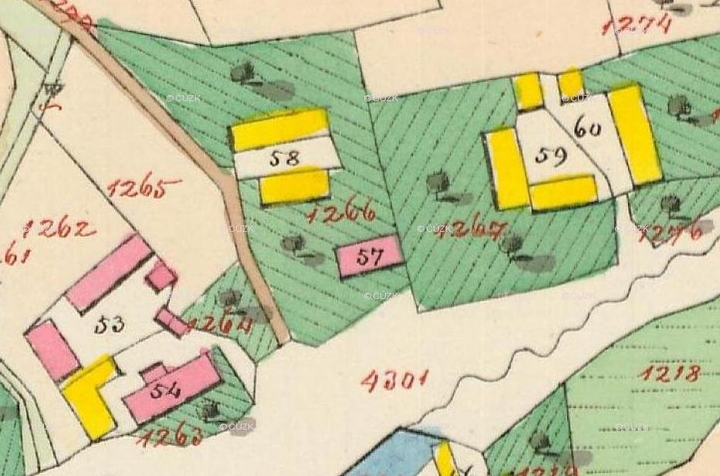
Usedlost č. p. 8 „Žabovský grunt“.

Slide 38
Usedlost č. p. 8 zvaná „Žabovský grunt“.
1495 - připomíná se Žaba.
1560 - „Žabovský grunt“.
1593 – Václav Žaba od sirotků po Janovi Žabovi (manželka Magdalena) za 145 kop míš.
1606 - Václav na „Žabově gruntu“, platil o sv. Jiří 1 kopu 28 gr., o sv. Havlu 1 kopu 28 gr., 2 slepice, 20 vajec, robot 1 den týdně ve žních.
1625 - Jan Žába a manželka Anna.
1628 - Petr Žába, manželka Ludmila, dcera Anna.
1654 - Martin Žába, berní rula, 36 str. rolí, 13 str. polí na zimu seje, 9 na jaro seje, chovat může 4 koně, chová 1 koně, 1 vola, 5 krav, 1 jalovici, 6 sviní, porostlin má pod 6 str.
1674 - Václav Žaba, děti Adam, Jan, Bartoloměj, Ludmila, Mariána, Anna.
1700 - „grunt Žabovský“.
1715 - odhad konopišťského panství.
1721 - Ventzl Žaba.
1750 - výměra 46 jiter 436^{oo} pozemků.
Kolem roku 1750 – Matěj Žaba, stavení dosti spustlé. Děti Václav, Jan, Kateřina a Mariana.
1755 - syn Václav a manželka Anna Žabovi. Děti: Matěj, Dorota (za Kříže v Ouročnici), Judyta (za Severína v Slouhově), Ludmila (za Štěpána na Hůrce), Anna (za Krásu), Alžběta (za Vondráčka) a Kateřina.
1756 - držel Matěj Žaba.
1760 - koupil Martin Chrpa, měl dceru Matěje Žaby za manželku, 74 zl. rýn. Odhad – stavení (16 zl. rýn.), okovaný vůz (6 zl. rýn.), 1 pluh a 1 brány (1 zl.), kosa travní a hrabiční (1 zl.), 12 str. polí osetých 24 zl., 24 str. polí neosetých (24 zl.), louky po dva vozy sena (2 zl.). Ostatní sourozenci Jan, Kateřina a Mariana podíly po 3 zl. 4 gr. 4 ¼ denáru.

Slide 39
Pokračování č. p. 8.
1777 - Martin Chrpa, zdaněn, 20 fl. 56 ½ grejc. Robot 3 dny (2 s koňmi týdně a 1 den ruční roboty od sv. Jana do sv. Václava).
1779 - Jan Křtitel Žaba, polosedlák, manželka Anna Chlístovská z Chlístova 7, syn Václav.
1801 - Martin Chrpa†, 43 jiter 758⁰⁰ polí a 2 jitra 1278⁰⁰ luk a zahrad. Spor – dědicové Martina Chrpy a Matěje Žaby (†1760, nezletilý syn Jan a dcery Kateřina a Magdalena, vdova Anna - nebyli způsobilí statek ujmout, ujal se Martin Chrpa, manželka Kateřina, dcera Matěje Žaby). Spor rozhodla vrchnost, že statek ten odevzdává se Janu Křtiteli Žabovi, odhad stavení - světnice, komora, maštal a chlív (49 zl.), špejchar a kolnička (11 zl.), ovčínek (8 zl.), stodola (38 zl.), pár tažných klisen (100 zl.), pár běhounů (28 zl.), dojivá kráva (16 zl.), 2 roční telata (6 zl.), 8 bahnic (16 zl.), 1 prasnice (9 zl.), 4 prasata (4 zl.), 3 strychy pšenice (9 zl.), 6 a 30 str. ječmena (32 zl.), 22 ½ str. ovsa (22 zl. 30gr.), 20 mandel žitné slámy (10 zl.), 3 a 20 mandel ječné slámy (7 zl. 40 gr.), 10 centů sena a otavy (9 zl.), kamna ze železného kamnovce (3 zl.), 1 stůl, 4 lavice, 1 stolice (1 zl. 25 kr.), škopek, konev, díž, špižírna, necky, plech na vdolky a vidlice (2 zl. 49 kr.), 2 sešlé vozy (9 zl.), 2 pluhy a 2 brány (6 zl.), 2 sekery, motyka, kopáč, 3 podávky, 2 hnojné vidle, rýč, pila, dláto, 2 nebozezy, vosnák, 3 srpy, síto, 3 řešeta (2 zl. 18 kr.).
1797 - syn Václav Žaba, 1944 zl. 43 ½ krejcaru, ostatní sourozenci Anna (za Tomáše Prokšíka v Ouročnici), Vít a Dorota po 294 zl. 2 ½ krejcaru. Manželka Anna Vytejčková z Neštětic 13/15.
1832 - Václav Žaba, se souhlasem vrchnosti synům Václavovi a Vítovi polovici usedlosti.
Václav Žaba – stavení č. p. 8, ovčín, kolnu a špýchárek a s Vítem společnou stodolu, 1 klisnu, 1 běhouna, 1 roční tele, 4 ovce a 2 prasata (924 zl. 51 kr.), 21 jiter 1179⁰⁰ polí, 1 jitro 639⁰⁰ luk, zahrad a pastvin (707 zl. 25 ½ krejcaru), usedlost – světnice, komora, maštal a chlév (49 zl.), špejchar a komůrka (18 zl.), malý chlívek a půl stodoly (15 zl.), tažná klisna (50 zl.), kráva (16 zl.), běhoun (14 zl.), roční tele (3 zl.), 4 ovce (8 zl.), prasnice (4 zl.), 2 prasata (2 zl.), kamna se železným kamnovcem (3 zl.), stůl, stolice a 4 lavice (1 zl. 25 kr.). Podíly sestrám Anně (za Prokšíka) a Dorotě. Robota každý týden po celý rok 1 ½ dne párem potahů a v době od sv. Jana do sv. Václava 6 ½ dne pěší.
Vít Žaba - místo k vystavění nového stavení (později č. p. 15).

Slide 40
Pokračování č. p. 8.
1849 - syn Jan Žaba, 700 zl. stř., ostatním dětem – Josefu, po dříve zemřelém Václavu; Marii, Kateřině, Anně, Barboře, Ludmile, Alžbětě (za Škoulu, ze Zbožnice 8) a Václavu podíly po 32 zl.
1852 - Jan Žaba, polosedlák, manželka Anna Hašková, z Přibyšic 11, děti Maria, František, Václav, Jozef, Kateřina, Jan.
1855 - kejklíři z rodu Floriánů z Červeného Oujezda, v č. p. 8 se jim narodil syn.
1889 - koupili manželé František a Barbora Kohoutovi. Děti Františka†.
1895 - koupili manželé Jan a Marie Rulfovi.
1895 - usedlost v dražbě prodána a vydražil ji Antonín Kolář.
1896 - koupil Josef Prokopec (výměnkář z Úročnice 8), manželka Marie Brejchová. Děti Marie Zdenka, Carolína Voršila, Zdeňka Sylva.
1902 - koupili Jan Hlaváček a Marie Svobodová. Děti Františka Marie, František, Jan.
1925 - František Hlaváček, syn rolníka, *1906 Úročnice, svobodný, činný SDH.
1913 - ∞Marie Žabová (otec Václav Žaba, dělník v Úročnici 8, matka Marie Havelková z Úročnice 18), a Jan Kubec, dělník v Žabovřeskách 4, nar. v Radměřicích 27.
1930 - František Hlaváček, rolník, *1906 Úročnice (manželka Anežka, *1911), náměstek velitele SDH. Děti Anežka, Lidmila.
1943 - František Hlaváček se vystěhoval z obce.

Slide 41
Usedlost č. p. 9 „chalupa Kučerovská“ neb „Kmochovská“.

Slide 42
Usedlost č. p. 9 zvaná „Kmochovská chalupa“.
1560 - připomíná se „Kučerovská chalupa“.
1630 – Anna Kučerová, vdova po Zbyňkovi Kučerovi postoupila synovi Václavovi.
1636 – Matouš Kmoch, koupil chalupu od Václava Kučery za 30 kop míš.
1700 - „Kmochovská chalupa“.
1715 - odhad konopišťského panství.
1740 - Tomáš Hubínek.
1750 - výměra 17 jiter 509^{oo} pozemků.
Asi 1760 - vdova Mariana Hubínková se synem Vojtěchem.
1769 - ujal syn Vojtěch Hubínek, odhad – stavení (13 zl.), 4 strychy polí osetých (8 zl.), 8 str. polí neosetých (8 zl.), louka na jeden vůz sena (1 zl.).
Později - pozůstalá jediná dcera Dorota (za Jana Havelku z Ouročnice).
1777 - Jan Škoula, zdaněn, 6 fl. 58 a 3/2 grejc. Ruční robota jeden a půl dne v týdnu po celý rok).
1791 – Dorota Havelková, odevzdala otčímu a matce, manželům Janu a Dorotě Škoulovým (ovdovělé Hubínkové), zaplatili hotově 200 zl. na zakoupení chalupy č. 2 v Ouročnici a odevzdali jí – 2 tažné voly, 1 jalovici, 4 ovce, nový vůz, 1 pluh a 1 brány, robota každý týden 2 dny pěší a do panského kvelbu ½ libry konopného přediva.
1797 - syn Václav Škoula, 16 jiter 1127⁰⁰ polí, 359⁰⁰ zahrad a 623⁰⁰ luk, 200 zl. rýn., podíly sourozencům Anně (za Matěje Fulína ve Václavicích), Kateřině, Marianě a Janovi. Děti Kateřina (za Zoulu), Václav, Marie, Matěj, František a Josef.

Slide 43
Pokračování č. p. 9.
1842 - syn Václav Škoula, chalupník, 381 zl. 14 kr. stř. Manželka Kateřina Fulínová, Tisem 4. Děti Josef (manželka Alžběta Žabová z Ú 8) a Václav.
1844 - Václav Škoula, mistr krejčovský, manželka Magdalena Fulínová, ze Zbožnice 2. Děti Kateřina, František Salesius.
1849 - Matěj Škoula, kovář, manželka Magdalena/Majdalena Štěpánová, z Úročnice 13. Děti Václav, Kateřina, Maria, Anna.
1864 - tesař Jan Havlíček.
1873 – ujal syn Václav Škoula.
1875 - Václav Škoula a manželka Anna Řeháková z Ouročnice a přijal ji dle smlouvy za spoluvlastnici.
1881 - koupili ji manželé Karel a Kateřina Roubíčkovi.
1883 - koupil ji Jan Kolář.
1884 - koupili ji manželé Jan Hubáček a Marie Kočová z Úročnice 14. Děti Josef a Kristina.
1893 - usedlost v dražbě prodána a vydražil ji František Žížala.
1900 - usedlost koupila Anastázie Kočí bez polí.
1926 - Marie Kočová, místopředsedkyně ochotnického spolku Komenský.
1928 - Václav Vnouček, malorolník (Krusičany 12, manž. Anežka Kočová), činný SDH. Děti Miloslav a Marie.
1943 - Václav Vnouček se vystěhoval z obce do Pecerad.

Slide 44
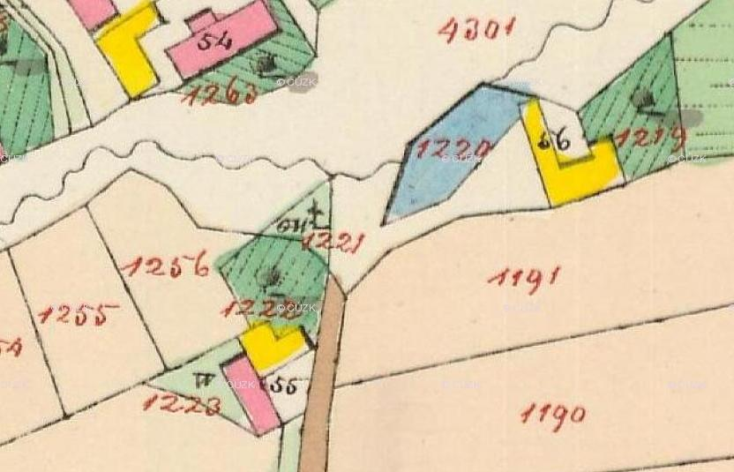
Usedlost č. p. 10 zvaná „u Kosíků“.

Slide 45
Dům č. p. 10 usedlost zvaná „u Kosíků“.
1829 - Jakub Kohout, chalupník, domkář, manželka Mariána (Marie), bydlel zde i František Vnouček, krejčí.
1847 - František Svoboda, domkář ,Čerčany 20, Marie Přeučilova, Poříčí.
1847 - František Vnouček, domkář, (otec Václav Vnouček, chalupník z Václavic 21, matka Kateřina Vilímkova z Neštětic 3); manželka Marie Kohoutová (otec Jakub Kohout, domkář ze Lhot 13, matka Maria Kosíkova z Úročnice 10). Děti Matěj a Marie, Josef a Barbora, Kateřina.
1855 - ∞Kateřina Vnoučková a Prokop Stibůrek, zedník z Benešova 138.
1856 - Jan Novák, podruh pak nádeník z Úročnice 10, (otec Jakub Novák, domkář z Bukové Lhoty 10, matka Kateřina Havlíčková z Bukové Lhoty 1 a manželka Anna Vnoučková (otec František Vnouček, domkář, Úročnice 10, matka Marie Kohoutová, Úročnice 10). Děti Barbora, Jan, Kateřina, Marie, František (zedník v Úročnici 10, za Marii Haškovou z Hrusic 5).
1856 - koupili František a Marie Vnoučkovi od obce Ouročnické část pozemku a dům ten na něm vystavěli. Děti Václav (za Annu Kubáskovou z Václavic 22), Anna (za Jana Nováka), Marie (za Josefa Kurfista z Libže 60) a František (za Marii Kubáskovou z Václavic 22).
1866 - ∞František Vnouček, zedník z Úročnice 10 a Marie Kubásková (otec František Kubásek, půlsedlák z Václavic 22, matka Kateřina Velebilová z Václavic 22). Děti František (*1879; za Marii Piskáčkovou z Chleb), Jan, Václav.

Slide 46
Pokračování č. p. 10.
1875 - usedlost postoupili manželům Václavu Vnoučkovi a Anně Kubáskové z Václavic 22, v ceně 700 zl.
? – František Vnouček a Marie Piskáčková z Chleb, děti Božena, Marie Anežka, Růžena, František Antonín, Emanuel, Anežka (*1932, za Jaroslava Nováka z Ú 6).
1905 - ∞Václav Vnouček, chalupník a Anna Maršíková z Tloskova 10, dcery Marie (za Bartáka z Krňan 49) a Božena (za Mottla ze Zbožnice 11).
1911 - ∞Božena Červenková, roz. Vnoučková (vdova po Františku Červenkovi, krejčí z Neveklova) a, Jaroslav Hubička, mistr kovář z Městečka 5.
1925 - Václav Vnouček postavil chlév. Kámen lámal ve stráni u rybníka „Na návsi“.
1928 - Jan Hlaváček, č. p. 10, zedník, *1908 Úročnice, svobodný, činný člen SDH.
1931 – Václav Vnouček postavil stodolu a sklepy.
1943 - společné stáje SS dvora.
1943 - František Vnouček se vystěhoval z obce do Načeradce (zde†).

Slide 47
Usedlost č. p. 11 u Nováků“.

Slide 48
Chalupa č. p. 11 zvaná „chalupa Kučerovská“ neb „grunt Kučerovský“.
1654 - Šimon Kučera, zahradník, jenž 8 za osedlého, však pustý, 6 str. rolí, dokonce pustý, role ladem leží.
1676 – „grunt Kučerovský“, Jan Drastil.
1707 - Tomáš Zboženský.
1722 - Jan Drastil.
1724 - Mariana Fulin.
1727 - ∞Tomáš Drastil a Mariana Hubínek.
1740 - Tomáš Hubínek koupil od Tomáše Zboženského.
1740 - převzal jeho zeť Tomáš Hubínek, v ceně 30 zl., 7 jiter 740⁰⁰ polí, 766^{oo} zahrad a luk.
Asi 1750 - koupil Martin Dráb.
1756 - uvádí se „chalupa Kučerovská“.
Po něm hospodařil syn Martin Dráb. Děti – Martin, Vojtěch, Mariana, Dorota (za Jumfálka do Poříčí), Anna, Kateřina a Barbora.
1777 - Martin Dráb, zdaněn, 2 fl. 19 a 1/2 grejc. ruční robota 1 den týdně po celý rok.
1802 - převzal syn Josef Dráb, stavení - světnice, síň, stodola, komora a mlátek, dále komora a 2 chlívky, 1 kráva, 2 tažné voly, 4 ovce, vozík, pluh a brány. Robota -každý týden 1 den pěší a odvádět každý rok do panské konopišťské flusárny 1 strych dřevěného popele v ceně 8 kr. rýn.

Slide 49
Pokračování č. p. 11.
Po té ujal tu chalupu Martin Drábek. Děti Vojtěch, Mariána, Dorota a Anna.
1812 - postoupil ji synu Vojtěchu Drábkovi, chalupník, 1 tažného vola, domácí nářadí a nábytek, vůz, pluh, brány, dvě sekery, vidle, motyku a řezačku s kosou (600 zl.), ostatním sourozencům Marianě, Dorotě a Anně vyplatil podíly. Manželka Kateřina z Bukovan, děti - Kateřina, Barbora a Ludmila.
1833 - převzali manželé Jan Pešan (syn Josefa Pešana z Krhanic) a Kateřina Drábová z Úročnice, ostatní sourozenci podíly po 20 zl. Děti Marie (za Vojtěcha Žižku z Dunávic 2, pak Josefa Žižku), Kateřina (za Micku).
1846 - Jan Novák, podruh, z Čerčan 14, a Anna Benešová (otec Martin Beneš obecní pastýř z Úročnice 7). Děti Kateřina.
1870 - převzala vdova Kateřina Pešanová, v ceně 1550 zl.
? – Václav Novák, manželka? Děti Václav, Marie (za Josefa Kocába z Poříčí 69), Anežka, Jan, Anna, František, Růžena.
1884 - *Václav Novák, později legionář na ruské frontě.
1890 - chalupa v dražbě prodána a vydražil jí František Novák.
1908 - Václav Novák, zakládající činný člen SDH.
1913 - ∞František Novák, chalupník, a Marie Hašková z Hrusic 5. Děti Milena Marie, Bohumil Václav, Jarmila Anežka.
1943 - Václav Novák se vystěhoval z obce.

Slide 50
Usedlost č. p. 12 „Markovský grunt“.

Slide 51
Usedlost č. p. 12 zvaná „Markovský grunt“.
1560 - soupis konopišťského panství – „Markovský grunt“.
1628 - Martin Marků, kmotr u *Žábové Anny.
1628 - Martin Marků, manželka Kateřina, dcera Alžběta.
1654 - Matouš Marků, berní rula, rolník, jenž qualitates osedlého má, 24 str. rolí, 8 str. polí na zimu seje, 7 na jaro seje, chovat může 2 koně, chová 1 koně, 1 vola, 4 krávy, 4 jalovice, 8 ovcí, 2 svině, porostlin má pod 6 str.
1659 - Martin Marek a pak Matouš Marek.
1687 - převzal Jakub Marek.
1700 - připomíná se „Markovský grunt“, výměra 48 jiter 1234^{oo} .
1715 - odhad konopišťského panství.
1731 - převzal Jakub Šabat neboli Vlček, stavení , 13 str. polí osetých, 27 str. polí neosetých, 2 strychy zahrad a pastvin, louka na 2 vozy sena, pár koní, vůz, pluh a brány; 113 zl. rýn.
Po Jakubu Šabatovi zůstal jediný nedospělý syn Pavel a dcery, nebyl schopen hospodářství spravovati, vrchnost ustanovila, do jeho zrostu k jeho ruce matku Annu Šabatovou.

Slide 52
Pokračování č. p. 12.
Mladá vdova (za Pavla Koutského), hospodaření neúčinné a nešťastné, jeden dluh přivolal druhý, hospodářství pustlo; vrchnost odejmula hospodářství manželům Pavlu a Anně Koutským a odevzdala je Pavlu Šabatovi jinak Vlčkovi, v ceně 567 zl. 35 ½ kr. rýn., podíly sestrám - Ludmile (za Zoulu), Anně (za Prokšíka), Kateřině (za Vaňka), Bětě (za Dvořáka), Marianě (za Povolného) a Judytě. Robota každý týden po celý rok 3 dny párem potahů a dobrým nářadím a v době od sv. Jana Křtitele do sv. Václava 13 dní pěší.
1756 - připomíná se „grunt Markovský“.
1777 - Paul Vlček, zdaněn, 20 fl. 56 ½ grejc. robot 3 dny (2 s koňmi týdně a 1 den ruční roboty od sv. Jana do sv. Václava). Dcera Barbora.
1809 - koupil polovici usedlosti Jakub Máša (rozděleno č. p. 12 a 17).
Polostatek postoupil synu Jakubu Šabatovi/Vlčkovi, v ceně 791 zl. 24 kr.
1827 - koupil usedlost Matěj Franěk, půlsedlák, za 388 zl. 3 kr. stř., 1 klisnu, půl vozu, pluh a brány. Manželka Mariána (Anna) Přeučilová, Poříčí 42). Děti Kateřina (za Martina Tauchmanna, dělník v Úročnici 24), Jan a Anna (za Martina Drába, z Bukové Lhoty 7).
1870 - koupil usedlost František Vilímek z Hrusic, za 5425 zl. Manželka Marie Kubásková z Vatěkova 7. Děti Anna (za Brzybohatého) a Kateřina.

Slide 53
Pokračování č. p. 12.
1897 - převzala dcera Kateřina Vilímková s manželem Antonínem Párysem, mlynářský ve Vidlákově Lhotě 11 (syn Antonína Páryse , mlynáře z Kožlí 1). Děti Karel, Jaroslav.
1901 - manželé Párysovi vyměnili usedlost s manžely Teodorem Vojtěchem a Marií Magdalenou Janouškovými za mlýn „Valchu“ č. p. 14 v Borovce, 6000 zl.
1905 - koupili usedlost manželé František Zoula (ze Žabovřesk 2) a Kateřina Vašáková (z Bukové Lhoty 5), za 16910 K. Dcera Marie (za Chrpa z Mezihoří 11) a Anežka (za Josefa Chlístovského z Chlístova 3).
1908 - František Zoula, zakladatel SDH.
1912 - ∞Kristina Hubáčková, *Úročnici 9 (otec Jan Hubáček, dělník v Úročnici 8, matka Marie Kočová z Úročnice 14), a František Tůma, dělník při dráze z Přibyšic 23.
1913 - ∞dělník Alois Kaprálek (otec †Josef Kaprálek, rolník z Úročnice 16, matka Marie Mášová z Úročnice 16) a Marie Piskáčková z Chleb 10. Děti František, Božena Anežka, Jan, Anežka.
1943 - František Kaprálek a Božena Kaprálková se vystěhovali z obce.

Slide 54
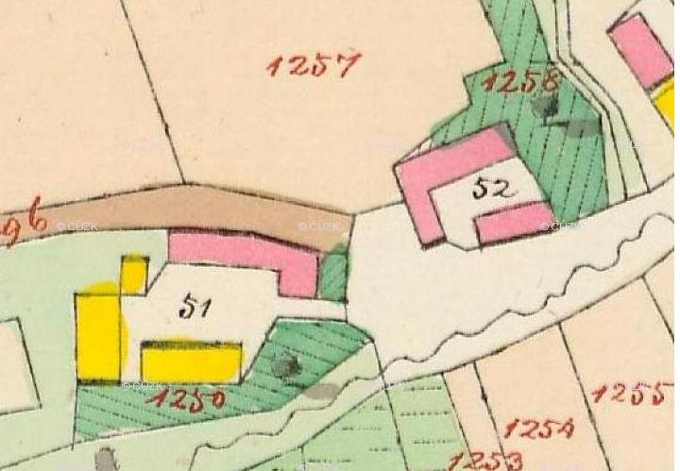
Usedlost č. p. 13 „Vaňkovský grunt“.

Slide 55
Usedlost č. p. 13 zvaná „grunt Vaňkovský“.
1674 - Petr Luxemburg.
1699 - Jakub Luxemburg.
1700 - uvádí se „grunt Vaňkovský“.
1715 - odhad konopišťského panství.
1732 - Ventzl Luxemburg.
1750 - výměra 12 str. polí a louky pro ½ vozu sena.
Kolem roku 1750 - usedlost držel František Kadlec, měl mnoho dluhů.
1765 - zvaná „chalupa Vaňkovská“, převzal usedlost František Kadlc, stavení (36 zl.), 4 strychy polí osetých (8 zl. rýn.), 8 str. polí neosetých (8 zl. rýn.), louka po půl vozu sena (30 gr.). Nezletilý, hospodařil do jeho zrůstu jeho švagr František Fulín. Staré dluhy neplatil, nové přidělával, hospodářství zanedbával. Stížnost Františka Kadlece u vrchnosti, sám pro nezletilost ujmout se nemohl.
1777 - Franz Fulín, zdaněn, 6 fl. 58 a 3/2 grejc. ruční robota jeden/půl dne v týdnu po celý rok.
1792 - dražba, odhad Tomáš Baroch, rychtář ze Lštění a Jakub Zoubek, rychtář v Poříčí, 214 zl. 51 kr., dluhy 462 zl. 39 gr. ½ denáru. Vydražil ji Václav Šindelář.
1792 - koupil Vojtěch Štěpán, 600 zl. rýn. Robota - týdně 2 dny pěší a odvádět každý rok do panského kvelbu ½ libry konopného přediva. Děti Jakub, Jan, Kateřina a Anna.
1820 - drželi usedlost pozůstalé děti.
1828 - převzal usedlost syn Jakub Štěpán, chalupník, 1071 zl. 56 kr.; ostatním sourozencům podíly. Manželka Marie Kocábová z Kožlí 2, nar. Malý Chvojen 13, děti František, Anna (za Přeučila), Magdalena (za Škoulu), Anna (za Dvořáka do Krhanic 25) a Barbora (za Kubáta do Krhanic 21).

Slide 56
Pokračování č. p. 13.
1851 - převzal usedlost syn František Štěpán a manželka Kateřina Havelková z Úročnice 2, 309 zl. 28 kr. stř. Děti Maria, Václav, Anna, František, Jan.
1869 - v dražbě vydražil usedlost žid František Feyerstein, 3365 zl.
1873 - koupili usedlost manželé Josef Svátek a Marie Mášová z Úročnice 15, 5000 zl.
1876 - Josef Svátek zemřel a ujala se jí vdova Marie Svátková.
1876 - ∞Marie vdova po Vácslavu Svatkovi, kováři v Úročnici 13 a Vácslav Luxemburk z Chrášťan 11.
1878 - Marie Luxemburková, vdova po †Vácslavu Luxemburkovi, sedlákovi z Úročnice a František Příhoda, rolník z Kovářovic 2 . Syn František.
1896 - dělník František Štěpán a Kateřina Havelková z Úročnice 2. Dcera Kateřina (za Františka Havlíčka, z Úročnice 5, mlynářský v Plíhalově mlýně).
1904 - František Příhoda, gruntovník, Marie Mášová z Úročnice 5, děti Marie (za Františka Jiráka, gruntovníka z Pecerad 26), František, Božena (za Platila).
1908 - Marie Svátková/Mášová a František Příhoda. Děti Božena, František†, Marie Antonie.
1908 - František Příhoda, rolník, zakladatel a přispívající člen SDH.
Později - převzal František Příhoda, Marie Svátková byla churavá.
1941 – 1942 - *Jaroslav Kubánek a Helena Anna.
1943 - František Příhoda se vystěhoval z obce.

Slide 57
Usedlost č. p. 14 „grunt Strejčkovský“.

Slide 58
Usedlost č. p. 14 zvaná „grunt Strejčkovský“.
1560 - připomíná se „grunt Strejčkovský“.
1606 - Petr Strejček na Vocelově usedlosti, platil o sv. Jiří 24 gr., o sv. Havlu 24 gr., 1 slepici, 6 vajec, robot 1 den ve žních; z poustky Šimkovské platil o Sv. Jiří 24 gr. 4 den., o Sv. Havlu 20 gr. 4 den., 1 slepici, 6 vajec.
1623 - Havel Strejček, manželka Magdalena, dcera Anna.
1629 - Havel Strejček, porovnání s bratrem Václavem, sestrou Alžbětou a Ludmilou.
1654 - Havel Strejček, berní rula, rolník, jenž qualitates osedlého má, 28 str. rolí, 10 str. polí na zimu seje, 6 na jaro seje, chovati může 2 koně, chová 2 koně, 2 voli, 4 krávy, 3 jalovice, 3 svině, porostlin má pod 12 str.
1674 - Jiří Plíhal, děti Jiří, Kateřina, Anna, Johan, Dorotka.
1699 - Jan Krejčí.
1700 - připomíná se „Strejčkovský grunt“.
1715 - odhad konopišťského panství.
1728 - Ventzl Kříž.
1750 - výměra 44 jiter 637^{oo} pozemků.
Kolem roku 1750 - vlastník usedlosti Vít Kříž.
Po roce 1750 - majitel Václav Kříž, za něho hospodářství spustlo.
1754 - Vít Kříž, převzal po otci Václavovi Křížovi.
1777 - Veith Kříž, zdaněn, 20 fl. 56 ½ grejc. robot 3 dny (s 2 koňmi týdně a 1 den ruční roboty od sv. Jana do sv. Václava), (3. 6.). Byl i konšel.

Slide 59
Pokračování č. p. 14.
1781 - ujala se nemovitosti vdova Anna Křížová, stavení - 1 světnice, síň, komora, maštal, chlív, nad těmi chlívy 5 komůrek, odhad 8 zl. rýn.; stodola (11 zl. rýn.), 14 str. polí osetých (28 zl.), 25 ½ str. polí neosetých (25 zl. 30 gr.), 1 strych zahrady (1 zl.), louky po 3 vozy sena (3 zl.), 10tiletá kobyla (10 zl.), 7miletá kobyla březí (15 zl.), 4letý vůl (5 zl.), 8miletý vůl (10 zl.), 17tiletá kráva (5 zl.), 2letá jalovice (3 zl.), 1roční býček 1 zl. 30 gr.), 12 březích bahnic (12 zl.), 3 kusy jalového (1 zl. 30 gr.), 1 březí prasnice (1 zl.), 4 podsvinčata (1 zl.), 1 stará koza, kohout a 10 slepic (30 gr.); vůz s příslušenstvím (7 zl.), pár chomoutů s řemením (1 zl. 30 gr.), 2 pluhy, rádlo a 2 brány (3 zl.), sekera, pila, 3 vidle, kopáč, podávák, rýč, motyka, 2 travní a hrabiční kosy, 5 srpů, 1 řezačka s kosou, 1 táhlo, železný kamnovec a 2 nebozezy (3 zl. 30 gr.), červený stůl, laková lavice, misník (1 zl. 30 gr.), stará tmavá truhla na šaty, 2 sudy, 1 spižírna, díž, 10 ošatek, 2 konve, 2 škopky a moučná truhla (2 zl.), 12 str. žita (18 zl. 40 gr.), 15 str. ječmena (19 zl. 63 groše), 5 str. hrachu (10 zl.), 13 str. ovsa (10 zl. 8 gr.), 1 ½ strychu prosa (2 zl. 38 ½ groše), 3 centy sena (1 zl. 3 groše), 10 centů dlouhé slámy (2 zl. 30 gr.), 5 centů ječné slámy (1 zl.), 1 cent hrachoviny (10 gr.).
1795 - převzal usedlost dorostlý syn Martin Kříž, robota - každý týden po celý rok 3 dny párem potahů a dobrým nářadím a v době od sv. Jana křtitele do sv. Václava 13 dnů pěší, a každý rok do panského kvelbu 1 libra konopného přediva. Manželka Dorota Chlístovská z Václavic 16.
1834 - převzali usedlost dcera Alžběta Křížová a manžel Martin Škvor, syn Pavla Škvora, sedláka v Mysliči 1 a matky Kateřiny Pohůnkovy , 800 zl., 41 jiter 291⁰⁰ polí, 3 jitra 346⁰⁰ luk a zahrad. Dcera Kateřina (za Harvana z Jezera), Marie, Barbora, Jozef, Jan.

Slide 60
Pokračování č. p. 14.
1844 - připomíná se Barbora Křížová z Úročnice 14, provdaná za Františka Drába, podruha z Brejlovky 11.
1862 - koupili manželé Václav Kočí, půlsedlák z Bukovan, a Marie Stibůrková z Krusičan 16, za 8490 zl. Děti Josef (za Anastázie Šašková z Bělčic 7), Marie (za Jan Hubáček rolník z Žabovřesk 3, František (za Františka Zoulová, Zbožnice 1).
1897 - usedlost v dražbě prodána a vydražila ji Městská spořitelna v Benešově.
1897 - koupil ji Josef Kaprálek.
1898 - převzali ji manželé Josef a Marie Řehákovi.
1901 - koupil ji František Máša.
1902 - ∞služka Božena Brejlová z Prahy a Václav Kaprálek, dělník, (*Úročnice 16, otec Josef Kaprálek, rolník z Úročnice 14, matka Marie Mášová z Úročnice 16). Děti Marie (za Jana Havelku), Josef, František, Františka, Božena, Anežka (za Jaroslava Kůta). Děti Marie, Josef, František.
1904 - Matěj Kaprálek, kočí.
1910 - Josef Řehák, rolník. Dcera Marie.
1913 - bydlí rolník Antonín Řehák a Anna Štěpánová z Ú 28. Děti Marie (za Antonína Bartůška) a Josef, zedník.
1923 – Dr. Jan Řehák, režisér ochotnického spolku Komenský.
1925 - František Řehák, samaritán SDH.
1930 - Josef Dvořák, č. p. 14, dělník, ženatý, 1 dítě, činný člen SDH.
1943 - Marie Řeháková se vystěhovala z obce.

Slide 61
Usedlost č. p. 15 „Žabova hospoda“.

Slide 62
Dům č. p. 15 „Žabova hospoda“ také hostinec „u Žabů“.
1832 - Jan Žaba rozdělil usedlost č. p. 8 mezi své dva syny Víta a Václava.
1832 - Vít Žaba si vystavěl dům č. p. 15, 21 jiter 1179⁰⁰ polí, 1 jitro 639⁰⁰ luk a zahrad. Robota každý týden po celý rok 1 ½ dne párem potahů a v době od sv. Jana do sv. Václava 6 ½ dne pěší., do panské konopišťské flusárny každý rok odvést 1 ½ strychu dřevěného popele v ceně po 8 kr. rýn. půlsedlák, manželka Dorota Havelková z Úročnice 3, děti Jan, Václav, Barbora (za Jana Mášu, tovaryš zednický z Úročnice 16), Anna (za Jakuba Dalihoda, čeledín z Úročnice 3), Marie a Kateřina.
? - Vít Žaba postoupil usedlost synu Janu Žabovi, v ceně 473 zl. 18 kr. stř., 1 kobyla, 1 kráva, 2 prasata, vůz, pluh, brány a rádlo. Manželka Marie Škvorová z Mysliče 22. Děti Jan, Marie, František.
1871 - ∞Marie Žabová a Jan Máša, rolník z Úročnice.
1880 - převzal usedlost syn Jan a jeho manželka Kateřina Žabovi.
1895 - Jan Žaba, III. radní v obecní radě Bukovany.
1899 - František Žaba, člen výboru SDH Bukovany.
1908 - Jan Žaba, hostinský, zakladatel a přispívající člen SDH.
1908 - Jindřich Žaba, zakládající činný člen SDH.
1923 - Jindřich Žaba zakládající člen divadelního spolku Komenský.
1929 - Jindřich Žaba přistavěl k hostinci taneční sál.
1943 - společné stáje SS dvora.
1943 - Jindřich Žaba se vystěhoval z obce.

Slide 63
Usedlost č. p. 16.

Slide 64
Usedlost č. p. 16.
1816 - Jakub Máša rozdělil usedlost č. p. 5 na dvě části mezi syny Václava a Jakuba Mášovi. Václav Máša obdržel č. p. 5 a Jakub Máša místo k vystavení si nového obytného a hospodářského stavení, společně užívali stodolu a dostal 22 jiter 660⁰⁰ polí, 1 jitro 993⁰⁰ luk a zahrad.
1816 - dům byl vystavěn, polosedlák Jakub Máša. Děti Václav, Jakub, Jan, Mariana (za Salátka do Pecerad) a Kateřina (za Tomáše Vlčka z Ouročnice).
Syn Jakub Máša - převzal usedlost za cenu 356 zl. víd. č. Manželka Dorota Křížova (Fulínová) z Bukové Lhoty 2, děti Jan (za Barboru Žabovu z Úročnice 15), Václav a Kateřina (za Žabu v Ouročnici), synové oba sloužili na vojně.
1836 - převzal usedlost syn Václav Máša, sloužil jako vojín u pluku hraběte Latour, za cenu 400 zl. stř., 1 kobyla, 1 běhouna, 2 ovce, prasnici, vůz, pluh a brány. Manželka Mariána Magdalena Drábová ze Zbožnice 3. Dcera Anna, Marie, František, Václav, Marie, Josef.
1864 - převzali usedlost manželé Josef Kaprálek, rolník, polosedlák z Nahorub 15, a Marie Mášova z Ú 16, 2250 zl. Děti Jan, Vácslav, Marie (za Řeháka z Chleb).
1866 - ∞vdovec Václav Máša, rolník, Lidmila Drábová vdova (Tomáši Drábovi Ú 16.
1885 - z příčin rodinných postoupila Marie Kaprálková svoji polovici manželi Josefu Kaprálkovi.

Slide 65
Pokračování č. p. 16.
1897 – usedlost koupili manželé Jakub Kohoutek, rolník, a Anna Brabcova z Krňan 15. Děti Václav, Antonín, Anežka, František, Josef, Marie, Květuše.
1903 - ∞Marie Kohoutková a Jan Kohout, c. k. rezervista zeměbrany č. pl. 28, 5. setnina (gruntovník v Bukové Lhotě 3). Syn Václav, Aloisius.
1909 - Václav Kohoutek, syn rolníka, svobodný, přispívající člen SDH.
1910 - ∞Marie vdova Kohoutová, roz. Kohoutková, a Josef Kudrna, rolník, Vazovnice - Břežany 54.
1912 - ∞Anežka Kohoutková a Josef Kuthan, rolnický syn z Poličan 6.
1924 - František Hubínek, starosta obce (v č. p. 27?).
1924 - *Jarmila Hubínková, dcera (viz 1930), provdaná Pláteníková, protinacistická odbojářka.
1928 - Václav Kohoutek prodal dům Františku Hubínkovi (prodal před tím dům č. p. 27 Josefu Čeňkovi.)
1930 - František Hubínek, zedník, *1899 Krusičany, ženatý, manželka Marie, *1900, 2 děti, činný člen SDH. Syn Josef *1930.
1943 - František Hubínek se vystěhoval z obce.

Slide 66
Usedlost č. p. 17.

Slide 67
Usedlost č. p. 17.
1809 - byl vystavěn nový dům č. p. 17 na polovici usedlosti č. p. 12. Postavil Jakub Máša (*Úročnice 5), při usedlosti č. p. 17 bylo 21 jiter 1117⁰⁰ polí, 2 jitra 300⁰⁰ luk a zahrad.
1812 - převzal usedlost zeť Tomáš Vlček, půlsedlák, v ceně 417 zl., měl jeho dceru Kateřinu Mášovou za manželku, děti Matěj, Václav, Jakub a Mariana.
1845 - převzal Matěj Vlček, půlsedlák, v ceně 245 zl. 35 kr. stř., 1 klisnu, vůz, pluh a brány. Manželka Mariána Kohoutová z Bukovan 20 ,děti Jan (za Kateřinu Zoulovou), Josef, Kateřina (za Františka Hubínka) a Barbora.
Syn Jan Vlček se oženil - převzal společně s Kateřinou Zoulovou, v ceně 2600 zl.
1857 - Jan Vašák, krejčí z Úročnice 17 a Kateřina Kohoutová, děti Josef, Jan.
1859 - Jan Kříž, nádeník z Úročnice 17, otec Jozef Kříž, nádeník z Úročnice 14, matka Marie Havelková z Úročnice 2; matka Maria Klenovcová, otec Václav Klenovec, nádeník z Úročnice 3, matka Marie Žabová z Úročnice 15). Děti Jozef.
1864 - ∞Jan Vlček a Kateřina Zoulová (otec Vojtěch Zoula, rolník ze Zbožnice 1, matka Kateřina Škoulová z Úročnice 19 (9).
1864 - ∞Kateřina Vlčková a František Hubínek, domkář z Úročnice 5 (otec Josef Hubínek rolník z Krusičan 5, matka Lidmila Matoušková z Krusičan 5).

Slide 68
Pokračování č. p. 17.
1870 - ∞Barbora Vlčkova (dcera výminkáře Matěje Vlčka, z Úročnice) a Vácslav Štěpán, chalupník z Úročnice 6).
1871 - usedlost v dražbě prodána a vydražili ji manželé Vojtěch Žižka a Marie Pešánová z Úročnice 11 a Václav Kočí (z č. p. 14, převzal část pozemků), stavení převzali manželé Vojtěch a Marie Žižkovi. Děti Marie, Anna, Barbora.
1879 - zdědil polovici usedlosti po své manželce Vojtěch Žižka.
1879 - ∞Marie Žižková a Václav Franěk (otec Jan Franěk, hospodský z Úročnice 22, matka Marie Havelková z Úročnice 2).
1885 - ∞Anna Žižková a František Jeřábek, domkář z Pyšel.
1894 - usedlost byla znovu v dražbě prodána a vydražila ji Barbora Žižková.
1905 - koupili usedlost manželé Josef a Františka Klenovcovi. Děti Antonie Barbora, Růžena Barbora, Josef.
1920 - František Řehák, syn rolníka, *1900 Úročnice, svobodný, činný člen SDH.
1923 - zakládající člen divadelního spolku Komenský a režisér, František Řehák. Děti Jiří Josef, Věra Marie.
1940 - František Řehák, rolník, SDH.
1943 - František Řehák se vystěhoval z obce.

Slide 69
Usedlost č. p. 18.

Slide 70
Usedlost č. p. 18.
1800 - Václav Havelka vystavěl si při usedlosti č. p. 3 podružskou chalupu, bez pozemků. Děti Vít, Václav, Dorota, Mariana a Anna.
1807 - Václav Havelka zemřel, při projednávání pozůstalosti se na chalupu zapomnělo. Děti Anna, Jan, Marie, Kateřina, František, Vácslav, Marie Anna (za Antonína Micku, čeledín z Úročnice 18), Barbora (za Jan Svoboda, čeledín z Úročnice 18) a Matěj a Josef.
1809 - ∞Vít Havelka, *1784 Úročnice 3 (otec Václav Havelka z Úročnice 3, matka Marie Fraňková) a Marie Kundrátová z Jírovic 5.
1816 - dodatečné projednání pozůstalosti, převzal jí syn Vít Havelka, domkář, v ceně 37 zl. 62 kr. Děti František, Marie Anna (za Micku, podruh z Ú 18) a Barbora (za Svobodu, čeledín z Ú).
1838 - ∞František Havelka a Anna Žabová (otec Václav Žaba z Úročnice 8). Děti Anna, František, Vácslav, Kateřina (za Holuba), Marie, Barbora (za Šmejkala), Marie, František, Jozef a Maria (za Brzybohatého).
1838 – připomíná se porodní bába Marie Havelková z Úročnice 18.
1839 - převzal usedlost syn František s manželkou Annou Žabovou, v ceně 80 zl. stř.
1854 - Matěj Havelka, podruh z Ú 18, manželka Alžběta Vnoučková. Syn Jozef, Maria.

Slide 71
Pokračování č. p. 18.
1861 - ∞Kateřina Havelková a Matěj Holub, nádeník z Libče 2. Syn František.
1863 - ∞Barbora Havelková a František Šmejkal (nádeník z Břežan 40).
1880 - převzal syn Václav Havelka s manželkou Kateřinou Kubáskovou. Děti Jan Nepomuk, Vácslav, František, Anna, Antonín a Vincenc.
1881 - ∞Marie Havelková a Josef Brzybohatý, mlynářský tovaryš v Plíhalově mlýně.
1897 – převzal syn František s manželkou Annou rozenou Fulínovou, *Tisem 19. Děti Jan, Josef, Marie (za Čeňka Havelku), František, Anežka, Anna a Václav.
1908 - Jan Havelka, zakládající činný člen SDH.
1923 – zakládající člen spolku Komenský, Jan Havelka, jednatel.
1927 - ∞Jan Havelka a Marie Kaprálková z Úročnice 14. Děti Stanislav a Jan.
1939 - Jan Havelka, rolník, člen SDH.
1943 - Jan Havelka se vystěhoval z obce.

Slide 72
Domek č. p. 19 zvaný „u Kovárnických“.
1882 - domek vystavěla Anna Řeháková na pozemku „v Hajkách“, který po manželích Matěji a Majdaleně Škoulových, zdědila.
1883 - koupili usedlost manželé František a Barbora Klenovcovi, za 975 zl., plocha domku objímá 100⁰⁰. Děti František Josef.
1913 - dělník František Klenovec. Děti Josef, Anežka.
1916 - ∞Anežka Fraňková, *Úročnice 28 (otec Josef Franěk, dělník v Úročnici 19, matka Anna Havlíčková z Úročnice 26) a Emanuel Kůstka, kočí v Krusičanech 19, *Praha.
1926 - František Klenovec, domkář, ženatý, činný člen SDH, přezdívka „Kovárnický“.
1943 - Dělník František Klenovec se vystěhoval z obce. Po válce se nevrátil. Dům byl Němci za války zbořen.
Později toto č. p. převzal nový rodinný domek, který postavil Antonín Dřízhal a Božena rozená Žížalová.

Slide 73
Domek č. p. 20 zvaná „u Franěčků“.
1860 - vystavěl František Havelka na dílu pozemku od č. p. 2 koupeném.
1884 - prohlášením doznali manželé Jan a Ludmila Havelkovi usedlost za vlastnictví.
1884 - usedlost převzal syn Josef Havelka.
1897 - usedlost koupila Hedvika Marzinová.
1899 - usedlost koupili manželé Josef a Josefa Svobodovi. Děti Alžběta Karolína.
1928 - František Franěk, dělník (*Úročnici č. p. 20, manželka Františka), četař a trubač, zvaný „Franěček“. Děti Růžena, Marie, Milena.
1943 - Antonín Havelka se vystěhoval z obce. Po válce se nevrátil.
1943 - František Franěk se vystěhoval z obce.
1943 - Antonín Brejla se vystěhoval z obce.

Slide 74
Domek č. p. 21.
Před 1870 - Václav Franěk a Marie Fraňková postavili na pozemku od usedlosti č. p. 12 domek.
1870 - převedl právo vlastnické k č. p. 21 Václav Franěk na svojí manželku Marii Fraňkovou a vymínil si doživotní výminěk.
1876 - prodala Marie Fraňková pozemek od usedlosti č. p. 12 manželům Janu Vašákovi (kolář z Bukovan 22) a Anně Junkové z Petříkova 6, i s domkem na něm vystavěným za 790 zl. rak. č. Děti František a Josef.
1890 - převzali usedlost manželé František a Marie Vašákovi.
1900 - ∞František Vašák, domkář (záložník čpl. 102, Fabini, čpr. 2), a Marie Havlíčková z Úročnice 26. Děti Anežka, Josef, František†, Marie, Jaroslav, František.
1906 - Josef Vašák, zedník, Božena Chobotská z Úročnice 34.
1923 - Anežka Vašáková, místopředsedkyně ochotnického spolku Komenský.
1928 - *Marie Vašáková.
1943 - František Vašák se vystěhoval z obce.

Slide 75
Domek č. p. 22 také hostinec „u Stojánků“.
Vystavěn?
1869 – nájemníkem byl Engel.
1869 - ∞Marie Engelová (otec †František Engel, nájemník v Úročnici 22, matka Kateřina Šimáčková z Bělice 232) a Jan Zoula, vojenský dovolenec (otec Václav Zoula, podruh v Úročnici 8, matka Lidmila Žabová z Ú 8).
1870 - domek vystavěl Josef Vilímek při své usedlosti (č. p. 11?).
1870 - prodal Josef Vilímek manželům Janu a Majdaleně Fraňkovým pozemek po 245⁰⁰ za 1350 zl. i s domkem na něm vystavěným.
1875 - ∞Marie Fulínová, podruhyně v Úročnici 22 a Vácslav Sládek, domkář a tkadlec ze Soběhrad 19.
1877 - ∞Matěj Franěk, tesař z Úročnice 22 (otec Jan Franěk, hospodský z Úročnice 22, matka Marie Havelková z Úročnice 2) a Anna Hrušková, služebná Úročnici 22 . Děti Marie a Františka.
1877 - tesař Matěj Franěk a hospodský Jan Franěk.
1882 - převzal Jan Franěk s manželkou Marií, ovdovělou Šaškovou, výminkářkou z Ouročnice, domek i s právem šenkovním a kupectvím v něm provozovaným, v ceně 900 zl.
1882 - Chotýšany, *Otto stojánek, později majitel tohoto č. p. a legionář na ruské frontě, (10. 2.)

Slide 76
Pokračování č. p. 22.
1894 – Bydlel Josef a Anastázie Kočí. Děti Marie, František, Václav, Anežka.
1903 - koupili usedlost manželé Jan a Anna Stojánkovi.
1908 - majitel Ján Stojánek, zakladatel a přispívající člen SDH, hostinský, a Anna Vedralová z Navarova 3. Děti Otto a Božena.
1911 - Otta Stojánek, hostinský, *1882 Kotýšany, ženatý.
1914 - ∞Božena Marie Stojánková, nar. v Chotýšanech 54, a Josef Vybíral, četnický strážmistr ve Voticích 153, nar. v Březině 32.
1920 - Otta Stojánek, zřídil v domě obchod smíšený. Děti Vlasta Anna, Otto František.
1921 - Otta Stojánek rekonstruoval pekárnu a zprovoznil v domě obecní knihovnu.
1925 - Otto Stojánek, hostinský, ženatý (manželka Antonie, *1890), děti Vlasta a Otto, velitel, činný člen SDH.
1926 - Otto Stojánek, rolník a hostinský, starosta SDH.
1926 - Jaroslav Stojánek, syn.
1940 - Otta Stojánek, rolník a hostinský, SDH.
1943 - Otto Stojánek se vystěhoval z obce.

Slide 77
Domek č. p. 23.
Kolem roku 1860 - vystavěli manželé Václav Klenovec, chalupník, a Marie Stibůrková z Přibyšic 19, domek č. p. 23.
1865 - připsán byl do vlastnictví. Manželům Václavovi a Marii Klenovcovým. Syn František.
1883 - ∞Marie Klenovcová (otec Václav Klenovec, zedník z Úročnice 23, matka Marie Stibůrková z Přibyšic 19) a Jakub Štěpán, chalupník z Úročnice 6 (otec Václav Štěpán, chalupník z Úročnice 6, matka †Kateřina Vašáková z Bukovan 22).
1892 - převzali usedlost manželé František Klenovec (vojín u pluku I. zákopníků), chalupník, a Marie Havelková Úročnice 2. Děti Marie†, Václav, Jan Křtitel, Anežka, František†, Václav, Jan Nepomuk, Marie, František.
1895 - *Václav Klenovec, 29. 8., později legionář na italské frontě.
1923 - František Řehák, revizor účtů ochotnického spolku Komenský.
1923 - Václav Klenovec, režisér ochotnického spolku Komenský. Děti František, Marie.
1943 - Jan Klenovec se vystěhoval z obce.

Slide 78
Domek č. p. 24.
Kolem roku 1870 - vystavěli domek manželé František a Kateřina Hubínkovi.
1870 - byl připsán domek domkáři Františku Hubínkovi a Kateřině Vlčkové z Úročnice 17. Dcera Marie.
1874 - ∞Marie Nováková, služka v Úročnici 24 (otec †Jan Novák, podruh v Úročnici 6, matka Anna Benešová z Úročnice 7) a Josef Reisima, nádeník v Úročnici.
1874 - ∞Kateřina Nováková (otec †Jan Novák, podruh v Úročnici 24, matka Anna Benešová z Úročnice 7) a František Turek nádeník v Úročnici 24.
1892 - když Kateřina Hubínková zemřela, byla její polovice domku manželi Františku Hubínkovi do vlastnictví odevzdána.
1897 - Jakub Máša, rolník, a Marie Uhlířová z Krhanic 7. Dcera Marie (za Matěje Tauchmanna, dělník v Úročnici 24).
1897 - ∞dělník Martin Tauchmann a dělnice Kateřina Fraňková z Úročnice 12.
1903 - dělník František Kočí a Františka Zoulova ze Zbožnice 1.
1943 - František Hubínek se vystěhoval z obce.

Slide 79
Domek č. p. 25.
1874 - prodal Václav Štěpán, vlastník usedlosti č. p. 6 dílec zahradního pozemku, a sice 3 ary od stavení č. p. 6 vedle obecní cesty ležící a hraničící se zahrádkou k usedlosti č. p. 8 patřící k zřízení samostatné usedlosti manželům Františku Šmejkalovi, domkář, a Barboře Havelkové z Úročnice 18, oni tu dům tento vystavěli. Dcera Anna.
1887 - Josef Žaba, dělník v Úročnici 25 (otec Jan Žaba, rolník v Úročnici 8) a Marie Ottová z Kamenného Újezdce 33.
1893 - koupili usedlost manželé Václav Vnouček z Bukovan 40, a Anna Šmejkalová z Úročnice 25. Děti Václav, Marie.
1899 - Josef Šmejkal, zedník (*Úročnice 18, matka Marie Havelková z Úročnice 18, otec František Šmejkal z Břežan 11), manželka Anna Víšková (otec František Víšek, mistr kovář z Úročnice 9, matka Kateřina Bernardova z Bukové Lhoty).
1903 - převzal usedlost František Vnouček.
1904 - usedlost ujala Anna Vnoučková, vdova po Václavu Vnoučkovi.
1905 - převzal usedlost Antonín Váňa, vdovec z Nesvačil 33, manželka vdova Anna Vnoučková, rozená Šmejkalová z Úročnice 18. Děti František.
1906 - koupila usedlost obec Ouročnická.
1910 - bydlí Josef Havelka, zedník, a Anna Ottová z Kamenného Újezdce 33. Děti Marie (za Turka z Bukovan 5) a Anežka (za Kůstku z Prahy).
1943 - Josef Dvořák se vystěhoval z obce. Děti Růžena Marie, Matěj Josef.

Slide 80
Domek č. p. 26.
Kolem roku 1873 - domek č. p. 26 vystavěli manželé Jan a Barbora Havlíčkovi, na pozemku, který koupili od Jakuba Máši ve výměře 1055⁰⁰ za 100 zl. víd. č.
1882 - ∞Anna Havlíčková (otec Josef Havlíček, dělník z Úročnice 26, matka Kateřina Fraňková z Podělus 7) a Josef Franěk dělník z Přibyšic.
1897 - převzali usedlost manželé Josef a Anna Havlíčkovi. Děti František, Jan, Jindřich, Marie.
1905 - ∞Jan Havlíček, domkář a Barbora Škoulova z Úročnice 9, dcera Kateřina (za Mottla, truhlář ze Zbožnice 11). Děti Václav.
1908 - dělník Josef Havelka, dcera Anna (za Františka Zoulu, tesař z Hrusic 6, otec Jan Zoula, luční hajný z Hrusic 6).
1924 - Jindřich Havlíček, zedník, *1900, svobodný, činný člen SDH.
1919 - František Havlíček, strojní zámečník.
1930 - Josef Dvořák, dělník (narozen Krusičany 1900, manželka Marie, *1904), zbrojmistr SDH. Děti Milena, Marie, Josef.
1943 - Josef Havlíček se vystěhoval z obce.

Slide 81
Usedlost č. p. 27.
1877 - manželé Václav a Anna Škoulovi od usedlosti č. p. 9 prodali více pozemků manželům Josefu a Barboře Řehákovým.
Kolem roku 1877 - byl dům manželi Josefem Řehákem a Barbora Mráčková z Pacova 6, vystavěn. Dcery Antonie, Františka a Vincenc.
1882 - ∞Kateřina Havlíčková (otec Josef Havlíček, dělník z Úročnice 27) a František Žížala, dělník z Chlístova.
1884 - *Růžena Fraňková, otec Josef Franěk, později dělník v Úročnici 13, matka Anna Havlíčková z Úročnice 26.
1897 - Barbora Řeháková zemřela, patřící jí polovici usedlosti převzal pozůstalý manžel Josef Řehák.
1899 - převzali usedlost manželé Josef a Marie Klenovcovi.
1903 - ∞Antonie Řeháková a Václav Dvořák, obuvník, Týnice 2.
1903 - ∞Františka Řeháková a Josef Kocába, dělník z Jarkovic 15.
1924 - *Jarmila Hubínková, otec František Hubínek.
1928 - František Hubínek prodal dům Josefu Čeňkovi, poté koupil dům č. p. 16.
1943 - Josef Čeněk se vystěhoval z obce.

Slide 82
Usedlost č. p. 28.
1875 - manželé Václav a Marie Svátkovi vyměnili od usedlosti č. p. 13 více pozemků manželům Jakubu a Marii Mášovým, a tito při nich stavení vystavěli.
1878 - *Anna Štěpánová (otec František Štěpán, dělník z Úročnice 28, matka Kateřina Havelková z Úročnice 2) a Antonín Řehák, truhlář ze Šestajovic.
1897 - převzali usedlost manželé František a Marie (rozená Štěpánová) Mášovi. Děti Karel, Josef, Antonie, Jan Nepomuk, František, Bohumil.
1908 – 1913 - *Kristina Micková, Marie Havelková, Josef Maroušek.
1913 - bydlí Josef Havelka, zedník, a Anna Ottová z Kamenného Újezdce. Dcera Anna, služka v č. p. 28.
1913 – 1927 - *František Kůstka, Božena Sojková, Vlasta Sojková, Josef Vnouček, Marie Zdvihalová, Josef Zdvihal.
1928 - Bohumil Zdvihal, dělník, *1903, ženatý, 2 děti, činný člen SDH, 1931 přesídlil.
1928 – 1930 - *František Šmejkal, Marie Božena Šmejkalová.
1931 - Bohumil Zdvihal, přesídlil
1932 - *Bohumila Anna Mášová.
1943 - Josef Máša se vystěhoval z obce.

Slide 83
Domek č. p. 29.
1881 - prodal Vojtěch Žižka část pozemku od usedlosti č. p. 17 manželům Václavu a Marii Fraňkovým.
1881 - manželé Václav a Marie Fraňkovi vystavěli na koupeném pozemku domek č. p. 29. Děti Vácslav, Marie, Anežka, Jindřich.
1905 - dům byl dědičně odevzdán Jindřichu Fraňkovi.
1908 - Jindřich Franěk se oženil s Růženou Fraňkovou. Děti Marie, Anna, Barbora.
1913 - ∞Barbora Fraňková (otec †Vácslav Franěk, zedník z Úročnice 29, matka Marie Žižková z Úročnice 17) a Josef Kříž, zedník ve Václavicích.
1917 - * Ladislav Jindřich Franěk, později kronikář obce. Matka Růžena Fraňková.
1919 - ∞Anežka Fraňková (otec †Vácslav Franěk, zedník z Úročnice 29, matka Marie Žižková z Úročnice 17) a Václav Maceška z Václavic 11.
1919 - bydlí Jindřich Franěk, zedník.
1923 - Josef Franěk, tesař, * 1905 Úročnice, svobodný, činný člen SDH.
1928 - Josef Franěk, tesař, *1905 Úročnice, ženatý, 1 dítě, činný člen SDH.
1929 - Anna Fraňková, místopředsedkyně spolku Komenský.
1943 - Růžena Fraňková se synem Ladislavem se vystěhovala z obce, do domu p. Potůčka v Peceradech.

Slide 84
Domek č. p. 30.
1886 - manželé Matěj a Anna Fraňkovi koupili od Františka Vilímka, vlastníka usedlosti č. p. 12 část pozemku a vystavění domku.
Kolem roku 1886 - domek vystavěn.
1888 – soudem zapsán do katastru.
1900 - ∞Marie Fraňková, *Úročnice 22 (otec Matěj Franěk, tesař z Úročnice 30) a Josef Jirák, tesařský pomocník z Václavic 29, společně domek převzali. Děti Růžena, František, Josef, Bohumil, Marie.
1903 - Josef Jirák, domkář.
1903 - ∞Františka Fraňková, *Úročnice a Jan Pelíšek, zedník z Poříčí 33.
1901 – 1909 - *Růžena Jiráková, František Jirák (manželka Marie), později zedník v č. p. 53 Josef Jirák, Bohumil Jirák, Marie Jiráková.
1901 - přistavěna k obytné části perna a mlat.
1923 – přistavěna stodola.
1925 - ∞Josef Jirák a Růžena Pištěková z Krusičan 15. Děti Josef, Marie Antonie (za Stanislava Havelku) a Růžena (za Jaroslava Zoulu).
1943 - Josef Jirák, tesař, člen SDH, odstěhoval se do Zlenic.

Slide 85
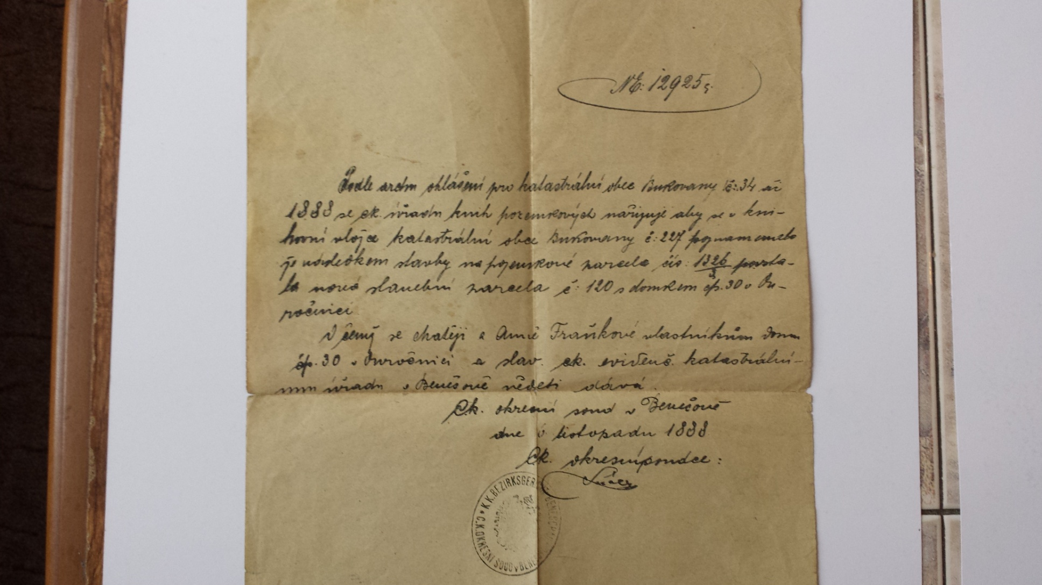
Nařízení zápisu nově postaveného domu.

Slide 86
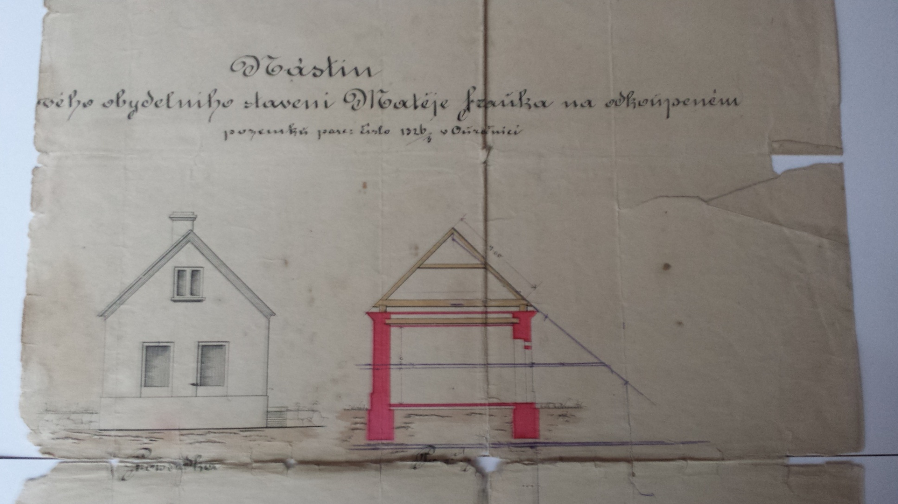
Nástin svého obydelního stavení Matěje Fraňka na odkoupeném pozemku parc. číslo 1326/3 v Ouročnici.

Slide 87
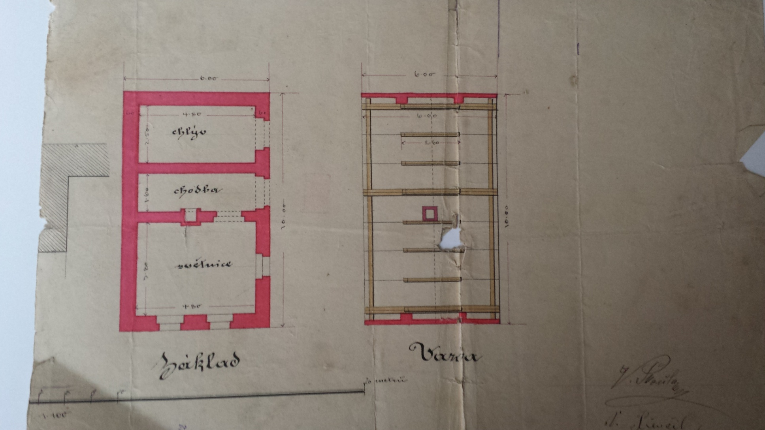
Pokračování nástinu.

Slide 88
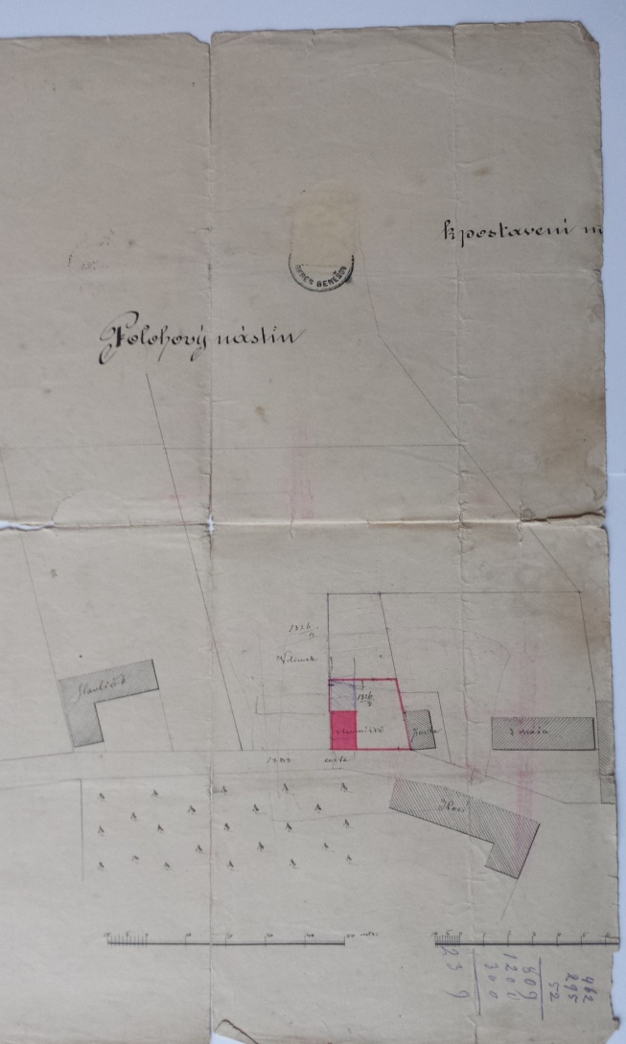
Polohový nástin.

Slide 89
Domek č. p. 31.
1882 - manželé Václav a Barbora Zoulovi koupili od manželů Jakuba a Marie Mášových z č. p. 28 pozemek ve výměře 40⁰⁰ k vystavění domku.
Kolem roku 1882 - byl domek č. p. 31 od manželů Václava Zouly a Barbory Dvořákové z Krusičan 21, vystavěn. Dcera Anna, Marie, Anežka, Josef, Jan.
1910 - ∞Anna Zoulová a Bohuslav Maroušek, dělník z Úročnice 33.
1911 – 1933 - *Zdenka Micková, Jaroslav Zoula, Růžena Zoulová, Anna Jarmila Pitelková, Václav Josef Pitelka.
1937 - Antonín Pitelka, dělník, *1907 Jílové u Prahy (manželka Anežka, *1907), člen SDH.
1929 – 1940 - *Jarmila Pitelková, František Pitelka, Václav Pitelka, Věra Zoulová.
1943 - Antonín Pitelka se vystěhoval z obce.
1943 - Jan Zoula se vystěhoval z obce.

Slide 90
Domek č. p. 32.
Kolem roku 1901 - domek č. p. 32 vystavěl Josef Prokopec na svém pozemku.
1902 - prodal Josef Prokopec od usedlosti č. p. 8 více pozemků Františku Žabovi a s nimi i tento domek.
1915 – 1928 - *Růžena Kubcová, Josef Brejla, Božena Brejlová.
1931 - Antonín Brejla.
1943 - Marie Kubecová se vystěhovala z obce.

Slide 91
Domek č. p. 33.
1895 - prodal František Vilímek od své usedlosti č. p. 12 Františku Štěpánovi, truhláři z Prahy, pozemek o výměře 100⁰⁰, aby na něm domek vystavěl.
Kolem roku 1895 - byl domek č. p. 31 od Františka Štěpána vystavěn.
1898 - *Karel Havlíček, Marie Havelková.
1899 - ∞dělník Antonín Zima (z Kamenného Oujezdce 37) a Terezie Sameková z Okrouhla 45 (vdova po Václavu Klaudisovi).
1900 – 1906 - *Karel František Zima, Anežka Žabová, Anežka Dobiášová, Bohumil Dobiáš, keramik v Bechyni, (21. 11.), Marie Dobiášová.
1907 - koupili usedlost manželé Antonín Řehák a truhlář, Anna Štěpánová z Úročnice 28. Děti Antonie a Vincenc.
1909 - ∞Antonie Řeháková a Antonín Havelka (tovární dělník, Bukovany 67).
1910 - dělník Bohuslav Maroušek, *Praze. Dcera Anežka Maroušková.
1912 - ∞Vincenc Řehák, dělník, *Úročnice 27), Anna Mottlová, Zbožnice 11.
1913 – 1915 - *Josef Havelka, Růžena Řeháková, Anežka Řeháková, Jaroslav Havelka.
1919 - ∞dělník Antonín Havelka (*Bukovany 8) a Anna Kellnerová z Václavic.
1920 - Vincenc Řehák, domkář, *1888 Úročnice, ženatý, děti Růžena, Anežka, Marie, odstěhoval se 1921, činný člen SDH.
1920 - *Josef Hruška, Růžena Havelková, Věra Josefa Řeháková.
1931 - Vincenc Řehák prodal dům židovi Weinsteinovi a odstěhoval se z obce.
1937 - Žid Weistein prodal dům Růženě Stojánkové.
1943 - Růžena Stojánková se vystěhovala z obce.

Slide 92
Domek č. p. 34.
1904 - Josef Brzobohatý, tovaryš mlynářský, Marie Havelková z Úročnice 18, děti Božena (za Václava Chobotského, zedníka z Václavic 40), Oldřich a Marie (za Drábka).
1906 - ∞vdova Božena Chobotská a Josef Vašák, zedník z Úročnice 21.
1907 - *Josef Oldřich Stojánek, nemanželský.
1908 - Josef František Brzobohatý, zakladatel SDH, rolník, přispívající člen SDH.
1908 - ∞Oldřich Brzobohatý (obuvník, c. k. rezervista č. pl. 102, *1884 Úročnice 1) a Josefa Stojánková (* v Chotýšanech 54, otec Jan Stojánek, c. k. četnický závodčí v. v., hostinský v Úročnici 22, matka Anna Vedralová z Navarova 3).
1909 - Oldřich Brzybohatý, obuvník, *1884 Úročnice, ženatý, 3 děti, přispívající člen SDH.
1910 - Oldřich Brzybohatý, přesídlil. Děti Jaroslav, Nebeslav.
1911 - ∞Marie Brzybohatá a Vácslav Drábek, truhlářský pomocník z Úročnice 34, *v Peceradech 4. Děti – Ladislav, Anna Květuše.
1918 – Václav Drábek, zraněn ve válce, dostal povolení zřídit si v domě trafiku.
1943 - Václav Drábek se vystěhoval z obce.

Slide 93
Domek č. p. 35 a 36.
1900 - prodali manželé Josef a Marie Řehákovi manželům Janu a Anně Zoulovým část zahradního pozemku ve výměře 1 ar 96 m² za 220 K, aby na pozemku tom domek vystavěli.
Kolem roku 1900 - dům č. p. 35 vystavěn byl.
1916 – 1921 - *Kůrková, Václav Kůrka.
1921 – Josef Kúrka, domkář, činný člen SDH, přesídlil.
1943 - František Simůnek se vystěhoval z obce.
1902 - od manželů Josefa a Marie Řehákových koupili Václav a Božena Kaprálkovi část pozemku k vystavění domku.
Kolem roku 1902 - byl vystavěn domek č. p. 36.
1904 - *František Kaprálek.
1911 - Matěj Kaprálek, *1884 Úročnice, ženatý, děti František *1910, Josef *1912, činný člen SDH.
1925 - Matěj Kaprálek, domkář, ženatý, činný člen SDH, velitel.
1913 - Matěj Kaprálek, domkář.
1914 - *Josef Kaprálek.
1929 - Matěj Kaprálek prodal tento dům dělníkovi Janu Zdvihalovi.
1943 - Eduard Balej se vystěhoval z obce.

Slide 94
Domek č. p. 37.
1905 - manželé Jan a Kateřina Žabovi postoupili svému synovi Josefu Žabovi pozemek od své usedlosti č. p. 15.
Kolem roku 1905 - domek č. p. 37 Josef Žaba postavil.
1908 - ∞Josef Žižka, obuvník, z Dunávic (matka Marie Pešánová z Úročnice 11), a Marie Žižková, vdova.
1916 – 1932 -*František Máša, Josef Bělohlávek, Věra Fraňková, Irena Bělohlávková.
1943 – vystěhoval se kdo?

Slide 95
Domek č. p. 38 zvaný „u Tesařů“ a 39.
1906 - prodala osada Ouročnická manželům Františku a Anně Havelkovým díl obecního pozemku k vystavění domku.
Kolem roku 1906 - vystavěli domek č. p. 38 František a Anna Havelkovi. Syn Antonín.
1913 - bydlí František Havelka, tesař, a Anna Příhodová, *Kovářovice 2. Děti Božena (Antonína Fraňka z Benešova 219), Barbora (za Václava Pajka obuvníka z Velké Kvíce).
1919 - zedník Čeněk Havelka.
1922 - *Václav Havelka.
1943 - Čeněk Havelka odstěhoval se.
1907 - koupili manželé František a Marie Zoulovi od manželů Josefa a Marie Řehákových část pozemku.
Kolem roku 1907 - bylo vystavěno č. p. 39 manželi Františkem Zoulou a Marií Havelkovou z Bukovan 2. Syn František, Marie, Růžena, Milan.
1911 - ∞František Zoula, zedník, a Berta Šebková z Brejlovky 11.
1911 – 1938 - *Marie Zoulová, Růžena Zoulová, Milan Zoula legim Kyrian/Kylián.
1943 - František Kilián se vystěhoval z obce.

Slide 96
Dům č. p. 40.
1902 - Josef Prokopec od usedlosti č. p. 8 prodal manželům Františku a Marii Štěpánovým pozemek ve výměře 2 ha 81 ar 51 m², aby na něm domek vystavěli.
Kolem roku 1902 – manželé František a Marie Štěpánovi vystavěli domek č. p. 40.
1921 - Anna Štěpánová.
1933 - Alois Bartůšek prodal tento dům Bohumilovi Greifovi a odstěhoval se z vesnice.
1935 - Bohumil Kraif, rolník, *1885 v Sestrouni (manželka Božena, *1889), samaritán SDH. Dcera Marie (za Miloslava Vnoučka z Úročnice č. p. 9).
1943 - Bohumil Kreif se vystěhoval z obce.

Slide 97
Dům č. p. 41 a 42.
? - vystavěn č. p. 41.
1909 – 1936 - *Božena Havelková, Jarmila Havelková, Drahomíra Forejtová.
1943 - Václav Franěk, dělník, oběsil se, (1. 3.).
1943 - Marie Fraňková se vystěhovala z obce.
? – vystavěn č. p. 42.
1911 - ∞Josef Vašák, zedník (otec †Jan Vašák, kolář z Úročnice 21, matka Anna Jungová z Petříkova 6), a Petronila Jiráková z Vatěkova 1.
1911 – 1932 - *František Vašák, Josef Vašák, Jan Vašák, František Havlíček, Antonín František Dvořák.
1940 - Jan Vašák, zedník, *1915 Úročnice (manželka Růžena), člen SDH.
1939 – 1942 - *Marie Vašáková, Růžena Vašáková, Ludmila Vašáková.
1943 - Josef Vašák se vystěhoval z obce, 25. 12., Jan Vašák se vystěhoval z obce.

Slide 98
Dům č. p. 43 zvaný „u Mášů“ a 44.
? – vystavěn č. p. 43.
1910 - Božena Žižková (otec †Vojtěch Žižka, chalupník z Úročnice 17, Antonín Doležal, obuvnický pomocník z Mstětic 17.
1913 - bydlí, dělník Josef Franěk, Anna Havlíčková, *Úročnici 26.
1916 – 1918 - *Josef Jaroslav Franěk, Jaroslav Josef Kůstka.
1919 - obuvník Antonín Franěk.
1940 -1943 - *Jiřina Marie Novotná, Josef Novotný, Marie Novotná, Blažena Novotná.
1943 - Václav Novotný se vystěhoval z obce.
? – vystavěn č. p. 44.
1921 - *Jaroslav Kůt.
1924 - Josef Vnouček, domkář, *1888 Úročnice, ženatý, děti Antonín, Jaroslav, Josef, činný člen SDH.
1926 – 1929 - *Josef Dvořák, Milena Dvořáková, Václav Vnouček.
1943 - Josef Vnouček se vystěhoval z obce.

Slide 99
Dům č. p. 45 a 46.
? – vystavěn č. p. 45.
1928 - *Václav Dvořák.
1930 - *Marie Věra Hájková.
1943 - Josef Žaba se vystěhoval z obce.
? – vystavěn č. p. 46.
1923 - zakládající člen divadelního spolku Komenský, František Kaprálek.
1929 - *František Antonín Kaprálek.
1943 - František Kaprálek se vystěhoval z obce.

Slide 100
Dům č. p. 47 a 48.
? – vystavěn č. p. 47.
1917 - *Marie Řeháková.
1939 - Jaroslav Franěk, zedník, *1914 Chlístov, svobodný, člen SDH.
1943 - Antonín Franěk se vystěhoval z obce.
? – vystavěn č. p. 48.
1923 - zakládající člen divadelního spolku Komenský, Josef Štěpán a Anna Štěpánová.
1928 - Josef Štěpán, obuvník, švec, *1889 Úročnice, ženatý, 2 děti, samaritán, činný člen SDH, režisér spolku Komenský.
1943 - Josef Štěpán se vystěhoval z obce.

Slide 101
Dům č. p. 49 zvaná „u Oujezdských“ a 50.
? – vystavěn č. p. 49.
1928 – 1930 - *Josef Havelka, Josef Jan Pešek či Pertlík.
? – obchod smíšený.
? – bydlel Pazourek, přistěhoval se ze Sudet.
1943 - Josef Havelka se vystěhoval z obce.
? – vystavěn č. p. 50.
1924 - *Marie Štěpánová.
1927 - *Josef Štěpán.
1943 - Václav Štěpán se vystěhoval z obce.
1943 - Jaroslav Fulín se vystěhoval z obce.

Slide 102
Dům č. p. 51 zvaný „u Vendíků“.
1922 - Václav Havelka postavil tento dům č. p. 51.
1927 – 1929 - *Václav Havelka, Jaroslav Franěk, Miloslav Franěk, Marie Libuše Havelková, Anežka Jindřiška Štěpánová.
1943 - Václav Havelka se vystěhoval z obce.
1923 - zakládající člen divadelního spolku Komenský, Čeněk Kaprálek.
1925 - Čeněk Kaprálek postavil tento dům č. p. 52.
1928 - Čeněk Kaprálek, berní vykonavatel, *1890 Úročnice, ženatý, 1 dítě, náměstek, činný člen SDH.
1939 - Čeněk Kaprálek, berní vykonavatel, SDH.
1943 - Čeněk Kaprálek a František Vaněček se vystěhovali z obce.

Slide 103
Dům č. p. 53 a 54.
1925 - František Jirák postavil tento dům č. p. 53.
1926 - * František Bohumil Jirák, syn.
1927 – 1937 - *Bohumil Jirák, Květuše Jiráková, Marie Jiráková, Zdeňka Jiráková, Josef Ondřej Jirák, syn.
1938 - velitel SDH František Jirák.
1940 – 1942 - *Ladislav Jirák, Jaroslav Jirák.
1943 - František Jirák se vystěhoval z obce.
1926 - Alois Kaprálek, postavil dům č. p. 54. Dle něj název „U Lojzíků“.
1936 - Josef Kaprálek, dělník, *1912 Chleby (manželka Emílie, *1906), člen SDH.
1936 – 1940 - *Emilie Kaprálková, Marie Kaprálková, Václav Kaprálek, Růžena Kaprálková.
1943 - Josef Kaprálek se vystěhoval z obce.

Slide 104
Dům č. p. 55 zvaný „u Matesů“.
1929 - Matěj Kaprálek postavil tento dům, svůj starý dům č. p. 36 prodal dělníkovi Janu Zdvihalovi. Podle Matěje (Matesa) se zde říká „U Matesů“
1940 - Matěj Kaprálek, rolník, člen SDH.
1943 - Josef Kaprálek a Matěj Kaprálek se vystěhovali z obce.

Slide 105
Dům č. p. 56 a 57.
1933 - Jindřich Franěk, dělník postavil tento dům č. p. 56.
1943 - Jindřich Franěk se vystěhoval z obce.
1933 - Josef Hájek, dělník postavil tento dům č. p. 57.
1938 - *Josef Hájek.
1943 - Josef Hájek se vystěhoval z obce.

Slide 106
Dům č. p. 58 a 59.
1932 - *Ludmila Fraňková.
1934 - Josef Franěk, tesař postavil tento dům č. p. 58.
1938 - Josef Franěk nastoupil na vojnu.
- Josef Franěk se vystěhoval z obce.
19xx - Rudolf Hora z Benešova postavil v části obce „Na višňovce“ dřevěný dům, spíše chatu č. p. 59.
1950 - Dům již nestojí.
Pak - dům zrušen, nyní postaven nový dům na novém místě, Vratislav Klinger.

Slide 107
Nedořešeno
1495 - se v Ouročnici připomínají tito držitelé dvorů kmetcích (poddanských) – Šíp, Mathuš s Jitčina, Martin s Thomova, Mathuš s Šimonoveho.
1480 - kniha kšaftů starého města Prahy - k vesnici Úročnici je pouze jeden odkaz – zápis ze dne 31.5. Blažek, koželuh oznamuje, že dluží Matoušovi z Úročnic 7 kop grošů (2094, fol. 251 r).
1599 - mlynářem v Ouročnici byl Brejla, kde stával mlýn, není doloženo.
1604 – uvádí se panská hospoda v Úročnici, kde?
1606 - Václav Pechův platil o sv. Jiří 33 gr., o sv. Havlu 33 gr., 1 slepici, 12 vajec, robot 1 den ve žních.
1606 - Bartoloměj Pešek platil o sv. Jiří 1 kopu, 21 gr., o sv. Havlu 1 kopu 21 gr., 2 slepice, 20vajec, robot 1 den ve žních.
1606 - Martin Krejčí na gruntu Pavla Kováře platil o sv. Jiří 15 gr., o sv. Havlu 15 gr., 1 slepici, 6vajec, robot 1 den ve žních.
1638 - Jan Pešan si při koupi hospody č. p. 25 ve Václavicích vzal za rukojmí Martina Marka a Jana Havelku z Úročnice.
1654 - byla zpracována berní rula, se v Ouročnici (kraj Vltavský) uvádí: Rolníci, jenž qualitates osedlého mají Jan Vránek 28 str. rolí, 10 str. polí na zimu seje, 6 na jaro seje, chovati může 2 koně, chová 1 koně, 1 vola, 2 krávy, 2 jalovice, 2 svině, porostlin má pod 12 str.
1690 - stál v čele Ouročenské rychty rychtář Šach.
1801 - rychtářem v Ouročnici byl František Marek a konšelem Martin Kříž.
1885 - *Jan Dráb (legionář na ruské frontě), (3. 5.).
1887 - *Vincenc Žižka (legionář na francouzské frontě), (3. 5.).
1897 - *Václav Franěk (legionářem na italské frontě), (28. 9.).
1914-1918 - Jména padlých: Havelka Antonín, Havelka Josef, Havelka František, Havelka Václav, Hlaváček Jan, Kohoutek Antonín, Kubec Jan, Kůstka Emanuel, Procházka Antonín, Procházka Karel, Žaba Čeněk, Žaba Jindřich, Žaba Josef.
1934 – Odstěhovali se - JUDr. Jan Řehák (Skuteč), Václav Klenovec (Praha), Josef Máša (Klatovy), Václav Vnouček (Říčany), Marie Kočová provdaná Žížalová (Postupice), Anna Vašáková provdaná Vorlová (Vidlákova Lhota), Bohumil Jirák (Bukovany), učitel František Novotný (Benešov), Josef Řehák (Benešov).

Slide 108
(www.urocnice.eu)
Ještě jednou děkuji všem, kteří mně poskytli potřebné informace a všechny Vás prosím v diskusi o připomínky k mému materiálu, tedy upozornění na chyby, nepřesnosti a o nové údaje.
Děkuji za pozornost!

